Slide 1
Modulul 2
Inovarea Social Digitală
Unde sunt oportunitățile pentru tineri?

Slide 2
Prezentarea celor 6 module
Modulul 1 Introducere în Inovarea Social Digitală- potențialul existent la intersecția tehnologiei cu noile instrumente media.
Modulul 2 Unde se află oportunitățile pentru tineri? Soluții sociale în sănătate, democrație, consum, bani, transparența și educație.
Modulul 3 Stăpânirea și implementarea conceptului de Design Thinking.
Modulul 4 Cum să îți crești afacerea și să creezi parteneriate cu scop.
Modulul 5 Cum să îți finanțezi ideea ta de inovare social digitală
Modulul 6 Misiunea marketingului inovării sociale – Cum accesezi inimi și minți
Bine ați venit!

Slide 3
Modul 2 Subiecte propuse
Inovarea Social Digitală - Unde se află oportunitățile pentru tineri?
Să înțelegem problematica inovării sociale globale de azi și de mâine, cum ar fi consumul de deșeuri, sustenabilitatea alimentelor, accesul la educație, nedreptatea socială;
Să învățăm cum să impulsionăm inovarea socială pentru a rezolva provocările sociale;
Să explorăm oportunitățile pentru tineri în sănătate, democrație, consum, bani, transparență, educație. O privire asupra diverselor soluții care pot fi utile în rezolvarea problemelor din mediul social.
Focusul pe acei tineri inovatori sociali care, deja, ne arată calea către o rezolvare a problemelor sociale europene și globale.
Imagine de ansamblu

Slide 4
Modul 2 Obiective
1.Să ințelegem problemele sociale prezente și viitoare care au deja un impact, la scară globală, asupra oamenilor și comunităților. Să aflăm de ce tinerii sunt actorii cheie în procesul de construcție a unui viitor mai bun pentru generațiile prezente și viitoare.
2. Să explorăm cum ar putea tinerii să producă o transformare profundă și să curme sistemul arhaic existent, pentru a rezolva problemele sociale prin capacități de inovare socială.
3. Să descoperim și să învățăm de la alți tineri, care, deja, ne arată calea și ne demonstrează că sunt generația cea mai eficientă în combaterea problemelor sociale prin intermediul transformării digitale și antreprenoriatului social.

Slide 5
Să ne straduim să alinăm problemele globale nu trebuie să fie stresant sau confuz!
Știrile sunt pline de statistici și actualizări cu privire la provocările cu care ne întâlnim în calitate de cetățeni globali. Uneori, poate părea ca și cum acestea sunt prea multe – începând cu pandemia globală, schimbările climatice, până la rata mare de lipsa de egalitate de gen și rasă sau până la numărul mare de oameni care nu au acces la servicii medicale.
De unde să începem?
Care problematici sunt cele mai presante?
Poate o singură persoană să contribuie cu adevărat?
Prin intermediul acestui modul, vei afla cum tinerii inovatori sociali digitali, deja, sunt conducători de drum, ce tehnologii și structuri există și ce persoane sunt în spatele acestor inovări sociale impresionante!!

Slide 6
Cum reușesc tinerii ISD să sprijine rezolvarea problemelor sociale globale care au un impact critic asupra indiviziilor și comunităților
Inovarea Social Digitală reprezintă o cale captivantă pentru tineri să exploreze și să devină noua generație de ”producători de schimbare”.
În acest modul, vei afla cum tinerii sunt poziționați foarte bine, pentru a sprijini și reduce 17 dintre problemele și provocările sociale critice, la nivel global, prin intermediul inovării social digitale. Ei sunt deja perfect echipați din punct de vedere tehnic, sunt foarte responsabili social și au tendința de a salva și a face lumea mai bună pentru toți.
Modulul 2 pune accentul pe problemele și provocările sociale critice, la nivel global, impactul acestora și ilustrează modul în care tinerii lasă, deja, o amprenta pozitivă semnificativă, prin intermediul soluțiilor și oportunităților de inovare social digitală.

Slide 7
Reminder
ISD reprezintă o abordare nouă și necesară în rezolvarea acelor probleme, unde progresul social și tehnologic se intersectează, în vederea generării de valoare socială și publică.
Astăzi, provocările sociale sunt numeroase, complexe, urgente: societate îmbătrânită, schimbări climatice, eficiență energetică, acces la servicii medicale, securitate...
Este imperativ să construim o lume nouă prin intermediul inovarii social digitale care ne permite să adresăm provocările sociale într-un mod colaborativ , la nivel global.

Slide 8
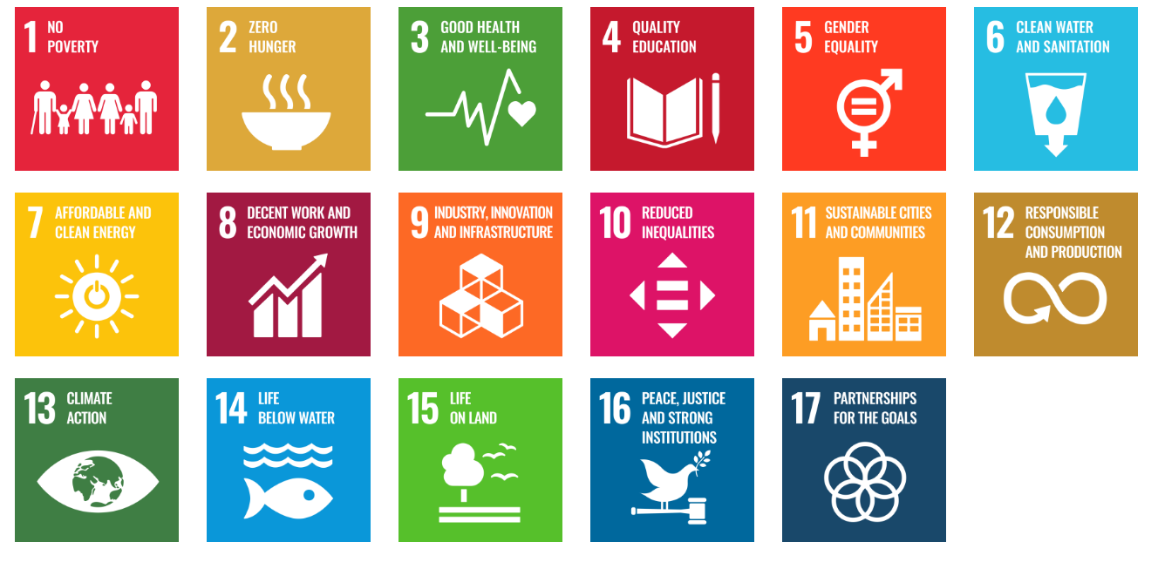
17 Probleme globale urgente
ONU enumeră 22 Probleme Globale de care cetățenii globali ar trebui sa fie conștienți. Există 17 Obiective care au o decizie urgentă de acțiune de către toate țările – dezvoltate sau în curs de dezvoltare. Acestea trebuie să fie rezolvate până în 2030 și, totodată, trebuie recunoscut că problema sărăciei și alte suferințe pot fi rezolvate prin educație, sănătate, reducerea inegalităților care ar impulsiona creșterea economică – în același timp
în care trebuie să ne interesăm și de modificările climatice și să ne străduim să ne salvăm oceanele și pădurile.

Slide 9
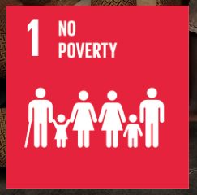
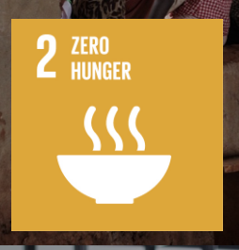
Top 17 Probleme globale & Obiective
Sărăcia - să i se pună capăt în toate formele ei: acces inadecvat la apa potabilă, alimentație nutrițională, lipsa accesului la locuri de muncă, educație, lipsa infrastructurii sau existența conflictelor.
Foamete – să se atingă securitatea alimentară și nutriția îmbunătățită și să promovăm agricultura sustenabilă.
Bunăstare – să se asigure vieți sănătoase și bunăstare pentru toate vârstele.
Educație - să se asigure educația inclusivă și echitabilă și să se promoveze oportunități de-a lungul întregii vieți, pentru toată lumea.
Egalitate - să se asigure egalitatea de gen și să credităm femeile si fetele.
Obiectivele Națiunilor Unite

Slide 10
Abodarea inovării sociale în vederea rezolvării provocărilor sociale
Obiectiv 1 Abordarea sărăciei

Slide 11
Sărăcia afectează 1 din 9 oameni, la nivel global
‘‘Aproximativ 10% sau mai mult de 700 milioane din populația lumii, majoritatea din economiile emergente sau
în curs de dezvoltare, încă, trăiesc
în sărăcie extremă sau câștigă mai puțin de 1.90 $ pe zi”
”Din cauza COVID încă 71 milioane de persoane vor trăi în sărăcie extremă”
(ONU, 2020)
Citește mai mult

Slide 12
Sărăcia este o problemă socială globală
Până în anul 2030, 50% din populația globului va trăi în zone de fragilitate și conflict, dacă nu acționăm acum!
”Aproximativ 80 milioane din populația vulnerabilă a planetei, trăiește în 82 de țări. Ei sunt vulnerabili în fața celor mai urgente provocări – schimbările climatice, poluare, fragilitate, conflict, violență, corupție, tensiuni, număr crescut de refugiați și migrație forțată”
(Organizația Națiunilor Unite, 2020)
Lectură suplimentară: 9 Statistici internaționale despre sărăcie, pe care toată lumea ar trebui să le cunoască

Slide 13
Sărăcia – Provocări și probleme
Accent pe obiectivul 1 (fără sărăcie) și obiectivul 2 (zero foamete)
Lipsa accesului la servicii de bază, cum ar fi educație, sănătate, fonduri, tehnologie, venit (șomaj) și infrastructură;
Foamete constantă, malnutriție;
Discriminare socială, excludere;
Lipsa influenței asupra luărilor importante de decizie și, în special, asupra deciziilor guvernamentale;
Lipsa investițiilor în economie, infrastructură și inițiative agricole;
Femeilor și persoanelor cu dizabilități le sunt refuzate oportunități egale;
Creșterea sărăciei duce la creșterea faptelor ilegale, conflictului, tensiunilor, violenței, corupției…

Slide 14
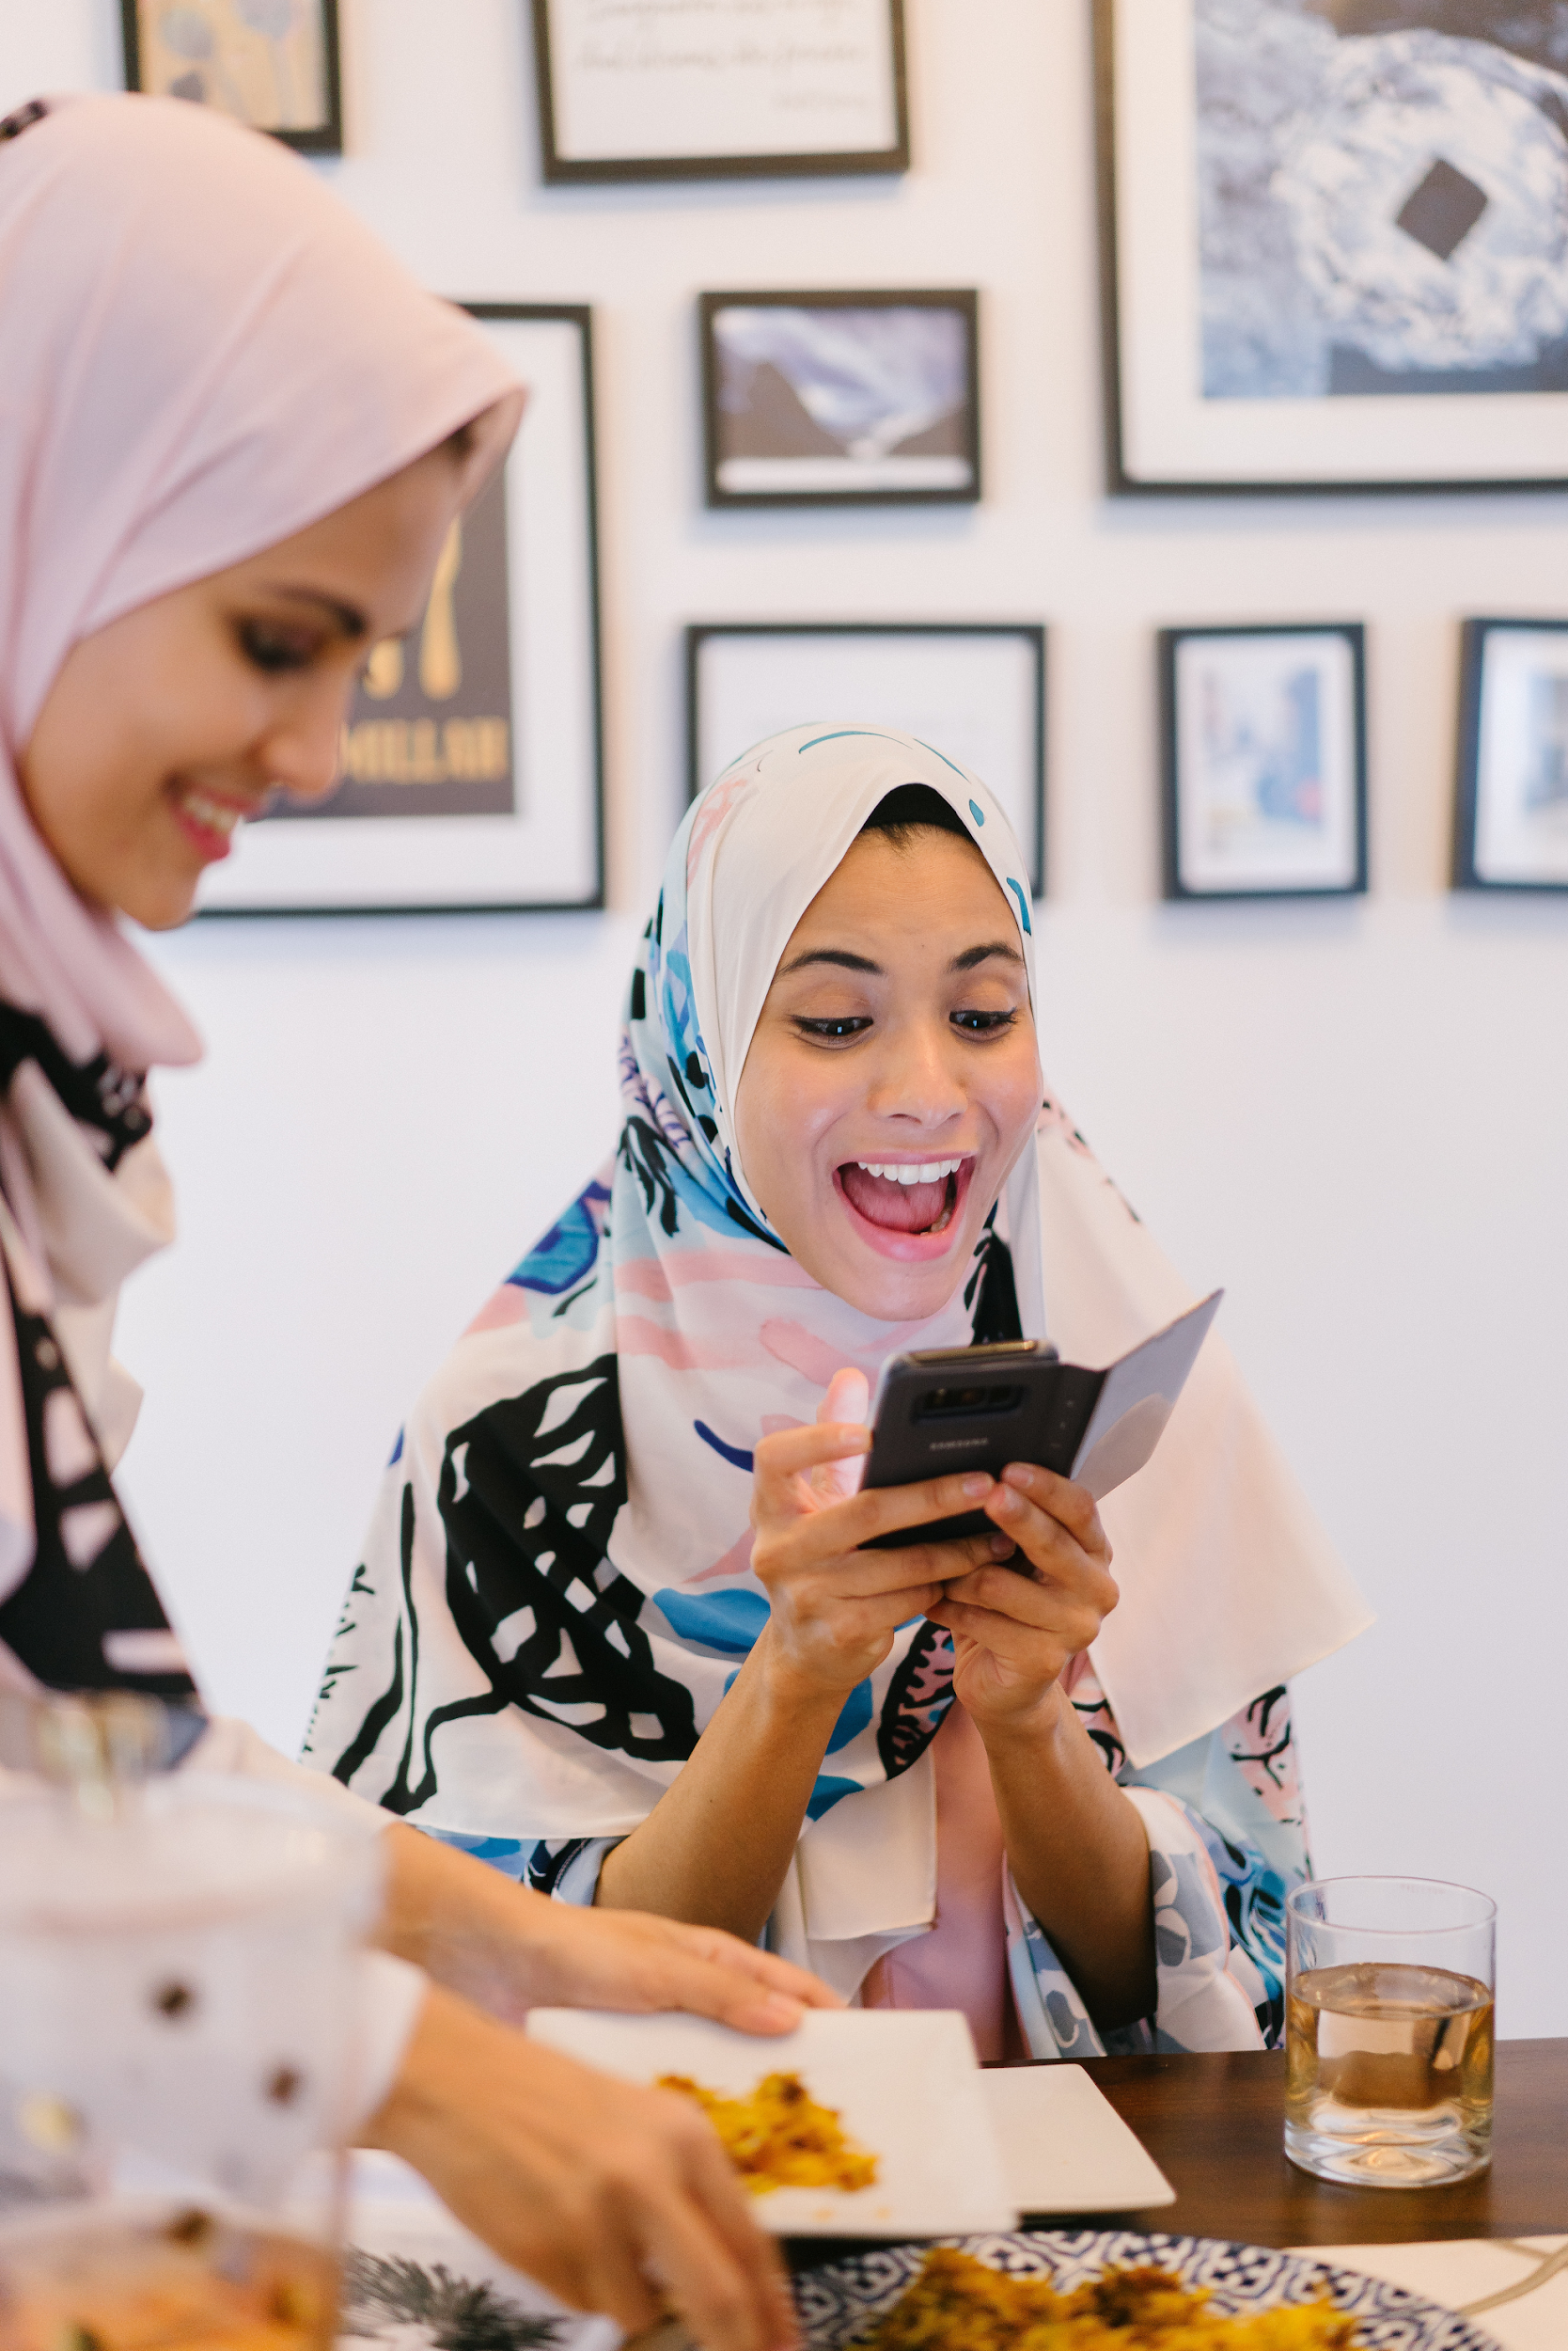
OPORTUNITĂȚI
GÂNDEȘTE-TE la rețelele sociale ale comunității pentru alimente – sau partajarea de obiecte prin intermediul modelelor digitale de cooperare
Oportunități ISD explorate
ISD este fenomenală pentru că utilizează tehnologii colaborative, deschise, care pot fi aplicate pentru toate cele 17 provocări globale, asigurând tranziția către societăți și economii mai sustenabile, care implică publicul, localizează producția de energie și optimizează soluțiile de mobilitate.
ISD are ca obiectiv creșterea conștientizării cu privire la provocările și problemele sociale, îmbunătățirea accesului cetățenilor la tehnologie și soluții sustenabile și transformarea soluțiilor într-unele disponibile și care să promoveze colaborarea comunitară.

Slide 15
Oportunități de inovare socială
Rezolvarea sărăciei prin
TIC (Tehnologia Informației și a Comunicațiilor)
Exemple
telefoane smart, calculatore, dispozitive conectate la internet, tehnologie wireless.
Citește mai mult
TIC poate furniza oportunități de afaceri și locuri de muncă, să implice femei și tineri care sunt, în mod normal, de neatins.
TIC poate furniza acces la fonduri, asigurări către cei care, în mod normal, nu au acces. TIC îi ajută să își asigure economiile, să își găsească asigurări pe care să și le permită și instrumente cu care să își administreze banii.
TIC se asigură că alimentele sunt sigure, furnizând informații online eficiente și de încredere care se aliniază standardelor alimentare.
TIC permite cercetătorilor agricoli, agenților și fermierilor să comunice oricând și oriunde, în timp real, astfel crescând producția.
TIC permite fermierilor să dezvolte practici de agricultură sustenabilă și prietenoasă cu mediul, furnizându-le acces la cunoașterea inteligentă a mediului și învățându-i cum să le folosească.
TIC furnizează sprijin și finanțare, permițând comunicarea internațională și locală, împărtășind cunoaștere și informații, în timp real - de ex. crowdsourcing, astfel încât finanțarea și sprijinul pot fi atinse de către indivizi sau organizații.

Slide 16
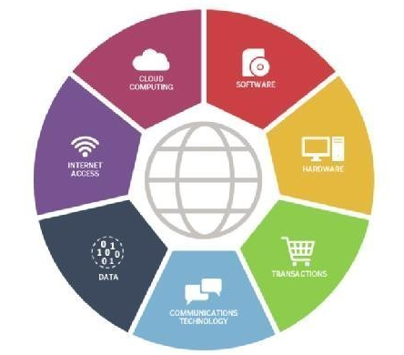
Componente ale TIC
…sunt tehnologii care se combină, astfel încât să permită persoanelor și organizațiilor să interacționeze în lumea digitală
Citește mai mult
TIC include o listă lungă de componente despre calculatoare și tehnologii digitale. Lista componentelor TIC este fără sfârșit (cloud computing, software, hardware, acces la internet, date, tranzacții, tehnologii de comunicație…). Astfel, TIC poate continua să revoluționeze experiența umană. De exemplu, pe vremuri, calculatoarele răspundeau la telefon și direcționau apelurile către persoane; acum, roboții nu doar răspund la telefon, dar, de multe ori, rezolvă mult mai eficient și mai rapid, solicitările apelanților.

Slide 17
TIC Tehnologia Informației și a Comunicațiilor, în special
în zone rurale, reduce costurile legate de transmiterea informației și de transferul de bani, eficientizează serviciile, generează noi metode de câștiguri financiare și protejează resursele. Totodată, TIC a transformat felul în care operează, comunică și cooperează afacerile, oamenii și guvernele.
TIC Educație. Decalajul digital în ceea ce privește numărul de abonamente de bandă largă mobilă, în țările mai puțin dezvoltate, este de patru ori mai mic decât cel din țările dezvoltate. (ITU, 2017). TIC furnizează tinerilor antreprenori, acces mai ieftin și de încredere la dispozitive TIC și le conectează cu infrastructura potrivită. Inovarea digitală TIC sprijină tinerii să devină factori de inovare.
Notă: Trainingurile TIC trebuie să se plieze pe nevoile și limitările populației rurale mai sărace, trebuie să fie în limba natală și să respecte cultura și tradițiile.
Oportunități de inovare socială
Sărăcia
TIC (Tehnologia Informației și a Comunicațiilor) furnizează soluții accesibile și ieftine!!

Slide 18
TIC Civic & Agricultură TIC furnizează informație critică comunităților rurale pentru a lua decizii despre valoarea producției globale, distribuției și consumului de bunuri și servicii (de ex. prețul alimentelor din piețe locale, în timp real); condiții de mediu (când să plantezi, să pescuiești, ce să plantezi, ce instrumente/fertilizatori/apă să folosești și cum, când să recoltezi, cât să păstrezi pentru uz personal, cât să vinzi și cât să depozitezi).
ICT Educație în Business Platforme de E-learning (învățare online) pentru oameni de afaceri din locații îndepărtate și cu acces dificil, astfel încât aceștia să aibă acces la traininguri și sfaturi de business, instrumente, informație și sprijin pentru a dezvolta o afacere de succes, fără să aibă nevoie de trainer față-în-față. Este accesibil, flexibil și ajunge la un număr mare de antreprenori, indiferent de unde sunt.
Află cum WhatsApp a oferit unei afaceri conduse de o mamă și o fiică, care se chinuiau, cunoașterea necesară pentru ca acestea să își păstreze afacerea vie în contextul COVID 19.
Oportunități de inovare socială
Sărăcia
Cum furnizează
TIC (Tehnologia Informației și a Comunicaățiilor) soluții accesibile și ieftine!!

Slide 19
Oportunități de inovare socială
Sărăcia
Inteligența artificială, Internetul lucrurilor (IoT), analiza și știința datelor (data science and analytics), robotica, machine learning, teledetecție, crowdsourcing, și blockchain…
Modul în care funcționează TIC cu Inteligența artificială de frontieră, IoT, data science și analytics, robotica, machine learning, teledetecție, crowdsourcing și block-chain ne transformă felul în care trăim și lucrăm.
Sateliții, teledetecția și dronele din agricultură adună date despre umiditatea solului, temperatură, niveluri de creștere și alimentație ale vitelor. Acestea le permit fermierilor să producă mai mult, să reducă cheltuielile și să își mărească venitul, prin îmbunătățirea administrării recoltelor și reducerea utilizării de fertilizatori, pesticide și apă.
Monitorizarea tehnologiei geospațiale permite “agricultura de precizie”, prin utilizarea datelor de teledetecție (imagini și informații obținute de la sateliți și drone) și prin machine learning pentru a identifica cantitatea exactă de apă, fertilizatori, pesticide și alte elemente care ar trebui folosite la recolte, precum și sincronizarea perfectă. Agricultura de precizie devine o metoda comună când vine vorba de recolte ca porumbul și soia.

Slide 20
Oportunități de inovare socială
Sărăcia
Inteligența artificială, Internetul lucrurilor (IoT), analiza și știința datelor (data science and analytics), robotica, machine learning, teledetecție, crowdsourcing, și blockchain…
Blockchain pentru încredere. În țări mai puțin sigure, blockchain sau registrele digitale reprezintă o soluție pentru stocarea de informații sensibile și pentru a procesa tranzacții în siguranță. BC furnizează stocare securizată pentru tranzacții online și informații contractuale. Contractele inteligente în blockchain funcționează pentru că nu pot fi modificate fără a se lăsa urme sau fără o decizie legală – deci corupția și abuzul de documente este imposibil.
Calculatoarele alimentate cu energie solară determină o creștere a accesului la educație. Mulți copii din zone rurale, au acces limitat la educație, nu au profesori și resurse. Calculatoare alimentate cu energie solară si proiectoare, permit studenților să participe la ore interactive, la distanță, în timp real, cu profesori buni.
Vezi proiectul Making Ghanaian Girls Great!
Țări care excelează la managementul deșeurilor, devin supra-solicitate în cazurile de management al deșeurilor solide și problemele legate de gunoi. De la reciclarea plasticelor, la administrarea deșeurilor umane, tehnologia are potențialul de a transforma viața persoanelor sărace din urban.
Vezi proiectul Inherit Earth, UK

Slide 21
Bankingul pe mobil oferă persoanelor sărace, acces la operațiuni bancare fără costuri de tranzacționare și fără nevoia unei bănci fizice, tradiționale. Îi ajută pe nevoiași să își protejeze bunurile și să investească înțelept. Le permite să economisească fără să le fie frică de furt. Utilizând telefoane mobile și bani mobili, se simplifică accesul la servicii guvernamentale și ajutor, pentru persoanele din țările în curs de dezvoltare.
Platformele mobile pentru lanțurile de aprovizionare determină o creștere a veniturilor pentru fermierii și antreprenorii mai mici, conectându-i și furnizându-le ”piețe online”, competitive, transparență, reputație, acces la cumpărători și responsabilitate. Aceste platforme conectează mii de companii, afaceri și fermieri la nivel regional, național și internațional. Aplicațiile oferă informații cu privie la costurile de piață, îi ajută pe fermieri să își vândă marfa la prețuri mai mari. Connected Farmer Alliance conectează 500,000 de fermieri mici cu cumpărători din domeniul agricol, printr-un sistem mobil nou care facilitează transferul de plăți și date
Oportunități de inovare socială
Sărăcia
Reflectoarele pe puterea telefoanelor mobile
Citește mai mult

Slide 22
Proiecte ISD care răspund impactului COVID în cadrul comunităților locale
Tehnologia s-a dovedit a fi un instrument puternic în lupta noastră împotriva pandemiei, conectându-ne în moduri de neimaginat acum cațiva ani.
Aceste proiecte inovative oferă speranță și sprijin vital unor persoane
În următorea secțiune, vei afla ce potențial au 18 companii, atât să sprijine mai multe categorii cheie, afectate de Covid-19, inclusiv tineri părinți, persoane în vârstă, persoane fără adăpost, cât și să ofere oamenilor instrumente pentru a avea grijă de sănătatea lor mentală în izolare

Slide 23
A fi sărac înseamnă lucruri diferite pentru oameni diferiți. Nu este vorba doar despre venituri mici, ci depinde și de accesul la economii și dacă îți poți permite costuri fixe, cum ar fi întreținerea unui copil, o ipotecă pe casa și costurile de chirie, costuri asociate, alimente dizabilităților, electricitate, etc. Sărăcia nu poate fi un standard rezonabil de trai pentru o perioadă lungă de timp, de ex. să nu ai acces la haine călduroase, alimente nutritive, căldură, vacanțe obișnuite, etc.
Un număr estimativ de 14.3 milioane de oameni trăiesc în sărăcie în Marea Britanie. Asta înseamnă 22% adulți și 34% copii.
Jumătate din aceștia (49%) trăiesc în “sărăcie persistentă” (persoane care au căzut sub linia de sărăcie pentru cel puțin doi ani, în ultimii trei ani).
COVID este responsabil pentru, 700,000 persoane căzute în sărăcie (inclusiv 120,000 copii), astfel încât cifra totală este acum de 15 milioane – 23% din populație. Cei mai rău loviți au fost tinerii muncitori, cei cu locuri de muncă prost plătite și cei care lucrează în ospitalitate și retail. 270,000 trăiesc în “sărăcie extremă”
Sărăcia în Marea Britanie
COVID a aruncat 700,000 de persoane în sărăcie. 270,000 trăiesc în ”sărăcie extremă„
Citește mai mult

Slide 24
Feebris pentru persoanele vulnerabile, aflate în izolare – o aplicație care ajută îngrijitorii din sănătate să identifice riscurile de sănătate și deteriorare din cadrul comunităților de persoane în vârstă.
Neurolove.org pentru tinerii cu probleme de sănătate mentală - o platforma care oferă sprijin tinerilor, pentru a fi în siguranța în mediul social virtual și online.
Peppy pentru părinți– ajută noii și viitorii părinți să acceseze, în siguranță și din orice locație, sfaturi despre perioada perinatală și alte probleme de tip mental.
Vinehealth pentru pacienții cu cancer– o aplicație mobilă care sprijină pacienții cu cancer de-a lungul tratamentului și le înțelege grijile, simptomele, efectele secundare, programările și medicația.
Beam pentru persoanele fără adăpost– o platformă digitală care sprijină persoanele fără adăpost, solicitând recomandări de la autoritățile locale și organizații de caritate, pentru a se asigura că bunurile pentru aceștia sunt finanțate, transportate și documentate.
Sărăcia în Marea Britanie
Inovațiile digitale testate pentru a sprijini persoanele vulnerabile în timpul izbucnirii COVID-19
Citește mai mult

Slide 25
Abordarea inovării sociale pentru a rezolva provocările sociale
Obiectivul 2 Abordarea foametei

Slide 26
Cum este posibil, ca în 2020 să mai existe foamete?
Cum este posibil ca obezitatea să crească în rândul adulților și copiilor?
Sunt 7.5 miliarde de oameni pe pământ și 1 din 9 este malnutrit.
Problema este modul în care se produce și se consumă mâncarea, precum și lipsa accesului la alimente. Mulți oameni nu au suficienți bani pentru a cumpăra alimente sau pentru a le produce ei înșiși.
Irosim o treime din toate alimentele produse și resursele naturale care au rol în producția de mâncare.

Slide 27
Cum este posibil, ca în 2020 să mai existe foamete?
Creșterea numărului populației duce la creșterea cererii pentru mâncare, în fiecare an;
Creșterea rapidă a prețului petrolului a dus la creșterea costurilor de producție
Lipsa accesului la alimente nutritive, care deseori sunt mai scumpe, astfel încât, în unele zone mâncarea sănătoasă este limitată sau inexistentă.
Bolile sau haosul economic. Din cauza COVID-19 peste 368 milioane de copii sar peste mese sau gustări pentru că școlile s-au închis. Totodată, s-a restricționat transportul alimentelor, al semințelor și distribuția asigurată de Food Aid.

Slide 28
Obiectivul 2 - Zero foamete
Provocarea este că lucrurile se înrăutățesc, nu se îmbunătățesc
21.3% din copiii sub 5 ani s-au oprit din creștere (144 milioane)
6.9% din copiii sub 5 ani sunt afectați de risipa (47 milioane) (2019)
Amenințarea cu privire la șocurile climatice, conflicte, viruși și boli – COVID-19
40-85% din producătorii mici de mâncare din țările în curs de dezvoltare au fost greu loviți de criză.
45% din copiii sub 5 ani mor de malnutriție
„Să punem stop foametei, să asigurăm securitate alimentară și să promovăm agricultura sustenabilă”
Națiunile Unite

Slide 29
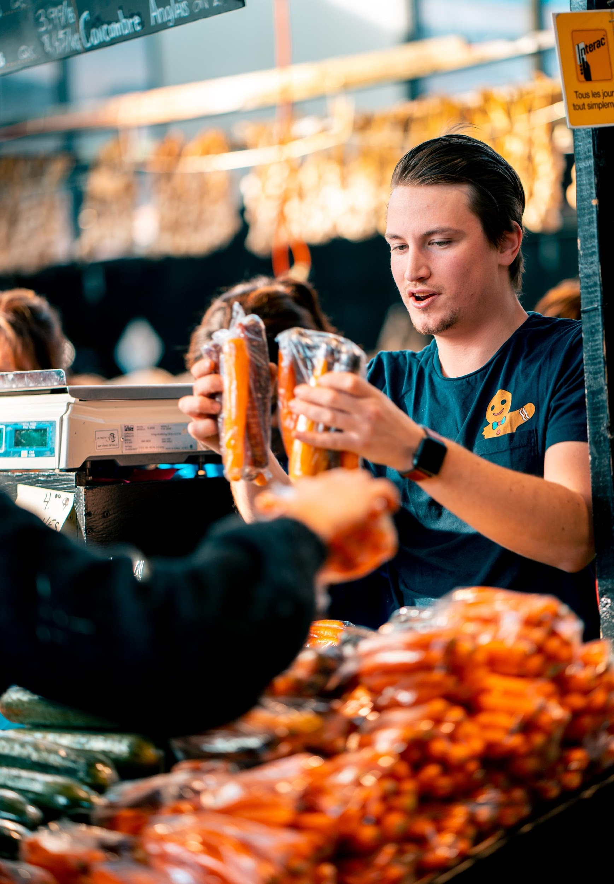
Foametea înseamnă mai mult decât să sari peste o masă!
Persoanele care suferă de foamete cronică, suferă de malnutriție și au o sănătate precară. Mintea și corpul lor funcționează fără nutrienții necesari, care le-ar permite să lucreze, învețe și să își îmbunătățească viața.
În final, sfârșesc prin a avea probleme de sănătate cronice, copii se opresc din creștere și nu se dezvoltă din punct de vedere mental, sarcinile duc la nașterea unor bebeluși subnutriti , etc. Copiii trebuie să muncească, în loc să meargă la școală, deci nu pot progresa. Toate acestea cauzează migrația și numărul mare de refugiați.

Slide 30
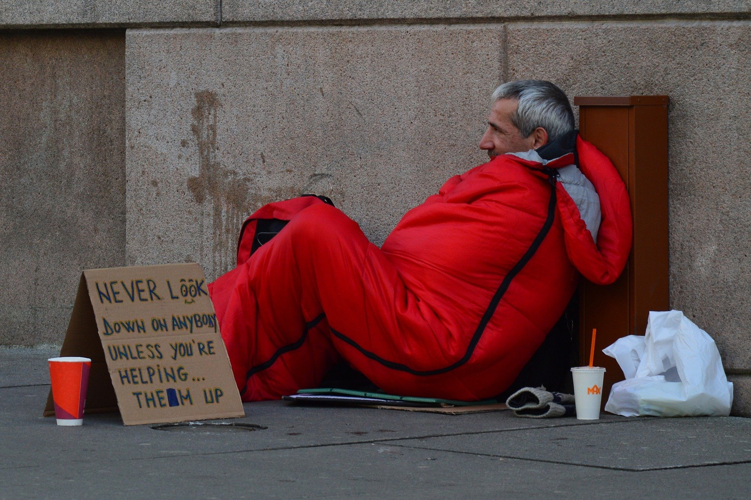
Foametea mondială
Reflectorul pe agricultură
Provocările
World Wildlife Fund
Agricultura ne furnizează mâncarea care ne ține în viață. Are puterea să ne însănătoșească sau să ne
îmbolnăvească. Sistemele de alimentație existente pun o presiune imposibilă pe planetă!
Eficientizarea producției, depozitării și reutilizării terenului agricol, astfel încât sâ se asigure sustenabilitatea.
Modificarea modelelor de consum, pentru a se putea asigura mâncare pentru toată lumea. Reducerea pierderilor și a risipei alimentare.
Sănătatea oamenilor și a planetei este aliniată la jumătate din amprenta globală a dietelor.
Educarea fermierilor și a tinerilor despre noile practici agricole care cresc calitatea recoltelor.
Crearea unor comunități puternice care să își dezvolte propriile grădini de legume, să mănânce sănătos și să organizeze ateliere de lucru pe subiectul nutriției.

Slide 31
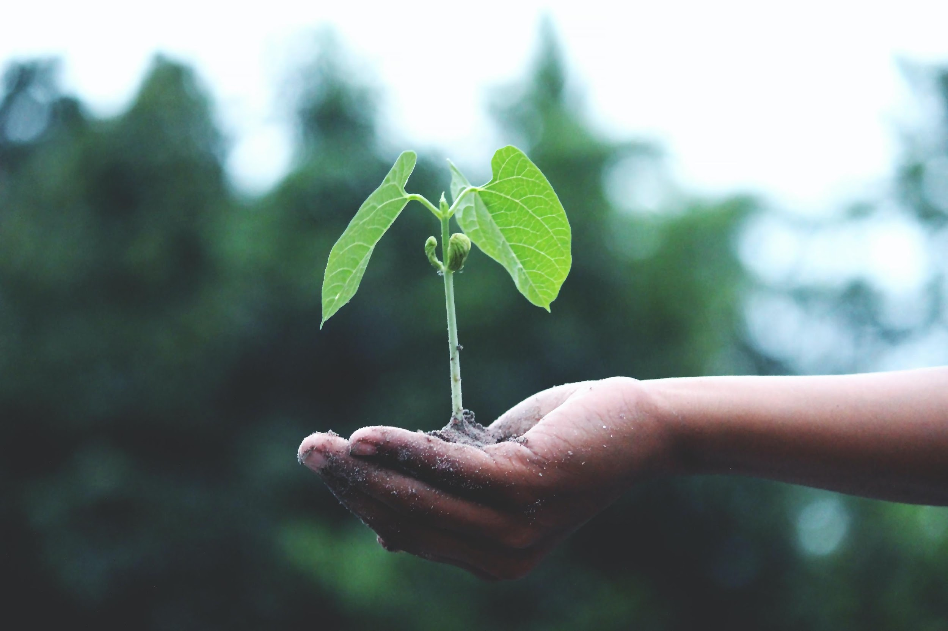
Reflectorul pe agricultură
Depozitarea alimentelor
World Wildlife Fund
Abordarea directă a pierderilor din agricultură nu este doar un mod imediat de a reduce foametea, dar și o soluție pentru îmbunătățirea calității vieții și a resurselor financiare
Provocarea depozitării alimentelor. Fermierii produc peste 80% din mâncarea din țările în curs de dezvoltare. Provocarea o reprezintă producția slabă, lipsa educației potrivite și pierderile regulate de circa 40%, din cauza lipsei depozitării adecvate și a nevoii de vânzare imediat după recoltare, la prețuri mici, generate de oferta mult prea semnificativă.
Pierderile de mâncare îi costă pe fermierii din zona sub-sahariană 4 miliarde de dolari în fiecare an. Imaginează-ți ce posibilități ar fi, dacă fermierii ar putea să își protejeze recoltele!
Soluția e adaptarea unor tehnologii pentru modificarea managementului în logistică și ofertă, care să permită fermierilor să cumpere silozuri la prețuri mici și să acceseze traininguri în domeniu. În Uganda, fermierii au reușit să reducă cu 98% pierderile datorate problemei depozitării și 40.000 de fermieri au beneficiat de acest avantaj.

Slide 32
Reflectorul pe agricultură
Optimizare
TIC Optimizarea producției, managementul riscurilor…
TIC poate furniza servicii importante de meteorologie pentru micii producători, permițându-le să își planifice activitățile agricole, să își îmbunătățească producția, să se descurce cu riscurile legate de vreme și să integreze problematica climei în deciziile lor. Toată această informație poate fi furnizată la nivel de fermă, într-un mod prietenos, comprehensiv și, direct grupurilor de fermieri.
SmartCampo e o aplicație de mobil prin intermediul căreia, fermierii pot verifica condițiile de vreme și apoi să genereze rapoarte customizate pentru câmpurile agricole, pe baza datelor de plantare, textura solului și a practicilor de irigare. Fermierii pot alege să primească notificări privind condițiile de vreme, monitorizare și avertizare timpurie despre crize alimentare potențiale la nivel național sau regional.

Slide 33
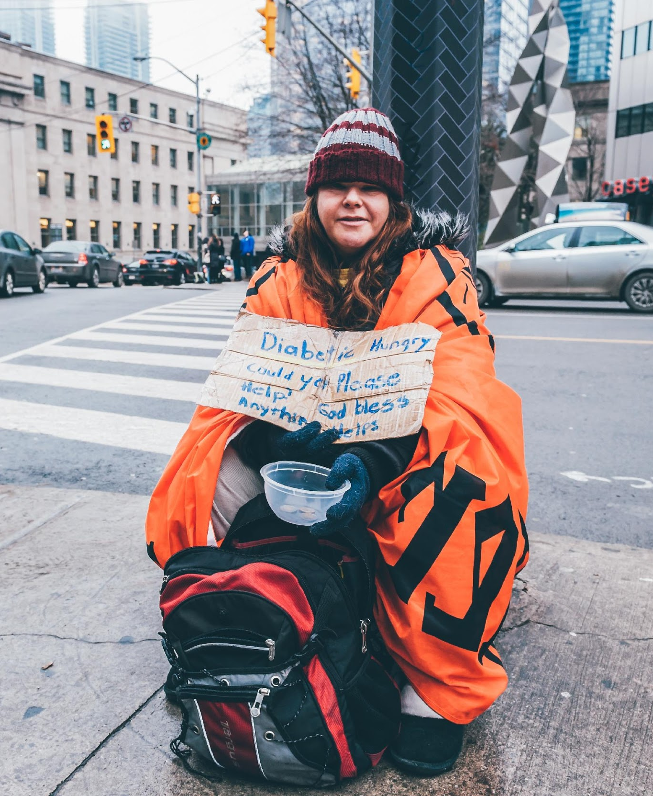
Reflectorul pe comunități
Platforme comunitare Gebiedonline, Olanda – conectează persoane prin platforme comunitare, unde toate deciziile se iau la comun. Comunitatea poate participa la discuții și la procesul de decizie și poate găsi soluții pentru diverse probleme, de ex. foamete și persoane fără adapost.
Colaborarea datelor și digitalizarea agriculturii care oferă soluții inovative pentru fermieri. FarmHack.nl conectează TIC și agricultura. Mobilizează persoanele creative care își folosesc expertiza pentru probleme de IT în agricultură, dezvoltatori de concept, planificatori urbani și actori cheie pentru a crea aplicații de agricultură relevante la nivel local.
Rețele civice pentru “relocarea alimentelor”, utilizând TIC. Sustainweb este o rețea de actori în domeniu, grupuri de cumpărători și alte companii pentru alimentele comunitare - ajută noile grupuri să se dezvolte. Open Food Network este o rețea unde micii producători, piețele locale și inițiativele consumatorului se întâlnesc și, astfel, se întăresc rețelele locale de alimente.

Slide 34
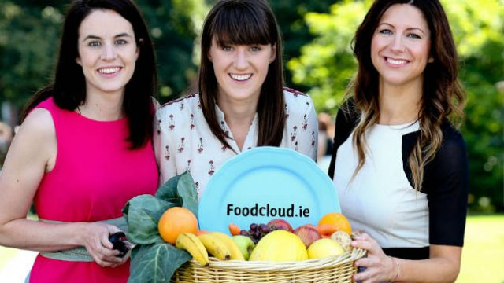
YDSI, abordează problema foametei
Aoibheann O’Brien & Iseult Ward, Food Cloud, Irlanda
Cum să rezolvăm foametea globală
FoodCloud are ca obiectiv furnizarea de soluții comunităților din întreaga lume, care pot beneficia și atinge o viziune a unei lumi fără risipă alimentară și unde există un interes pentru acțiuni de caritate și, totodată benefică și afacerilor.
Food Cloud
Interviu cu FoodCloud despre cum funcționează
aici

Slide 35
Cum să abordăm foametea
”Companii non-profit în domeniul inovării social digitale, care redistribuie surplusul de alimente de la diverse afaceri și restaurante către organizații de caritate din comunitățile din Irlanda și Marea Britanie”
https://food.cloud/
Provocare – să rezolvăm foametea mondială prin managementul risipei de mâncare. La nivel global, 1 din 7 (1 din 11 în Irlanda) persoane suferă de foamete. 1,300,000,000 tone (33%) de mâncare este aruncată, anual. Mâncarea aruncată este de dimensiunea Chinei, Mongoliei și Kazahstanului, luate împreună. Persoanele cele mai vulnerabile și dezavantajate sunt cele mai amenințate.
Oportunitate – Cloud-ul de alimente conectează organizațiile caritabile, cum ar fi locațiile pentru persoanele fără adăpost, cu surplusul de mâncare din supermarket-uri și restaurante prin intermediul unei aplicații de cloud online. Un retailer încarcă alimentele cu ajutorul aplicațiilor de pe telefonul inteligent. Organizațiile de caritate locale conectate cu retailerul prin platformă, primesc notificări care le anunță că alimentele sunt disponibile pentru colectare la o oră anume.
Rezultat – Surplusul de alimente se duce către o rețea de mai mult de 9,500 organizații din Irlanda și Marea Britanie. 65 milioane de mese ajung la oameni și nu sunt irosite. 27.299 tone de mâncare sunt redistribuite. Există o conectare cu 3000 supermarket-uri doar în Marea Britanie. Organizațiile caritabile au economisit costuri semnificative pe care le-au reinvestit în servicii esențiale.

Slide 36
Abordarea inovării sociale pentru a rezolva provocările sociale
Obiectivul 3
Abordarea sănătății și bunăstării

Slide 37
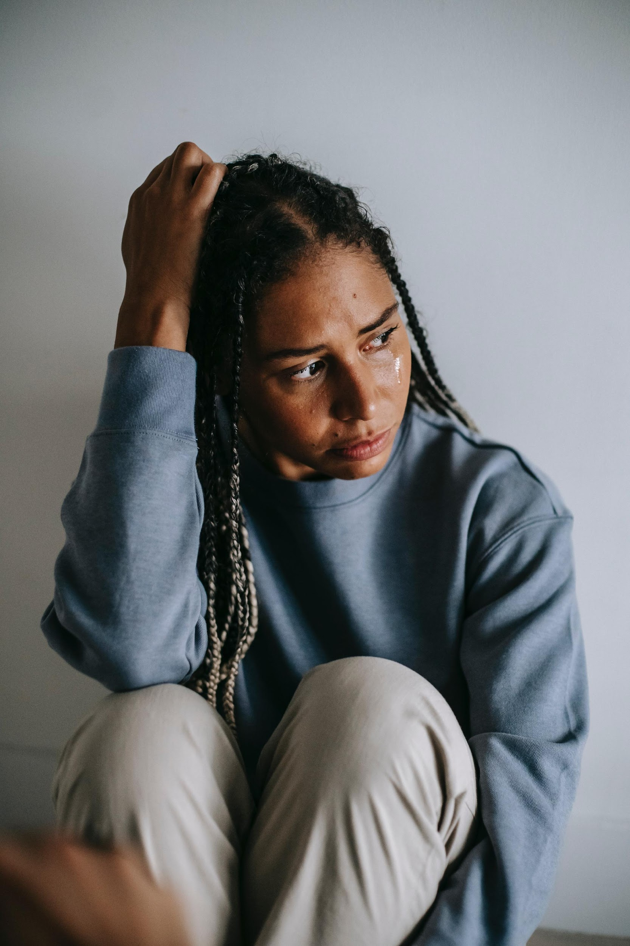
Oportunități de inovare socială - Bunăstare
Nevoia de bunăstare include educație și servicii
în domenii ca sănătatea copilului, imunizare, HIV, sănătate mentală. Aceste servicii esențiale de sănătate acoperă mai puțin de jumătate din populația globului.
Sănătatea mentală e determinată de nivelul de fitness fizic, somn, relații sociale și familiale, încredere în sine, cadru mental. Tipurile de sănătate mentală includ anxietatea, depresia, ADHD, autism, stresul post-traumatic (PTSD), schizofrenia și tulburările bi-polare. Unele provocări de sănătate mentală pot determina oamenii să își facă rău fizic, cum ar fi să se automutileze sau pot provoca tulburări alimentare, cum ar fi anorexia sau bulimia.
COVID a avut ca și consecință întreruperea accesului la imunizarea copiilor în aproximativ 70 țări. Boli contagioase, cum ar fi malaria, vor crește cu 100% din cauza anulării serviciilor.

Slide 38
Oportunități de inovare socială
Sănătate și Bunăstare
Sectorul medical și de îngrijire a fost impulsionat de tehnologii de frontieră (medtech, biotech, medicina de precizie). Dar încă are nevoie de ISD pentru a completa golurile de pe piață,
într-un mod accesibil și alternativ;
Lipsa de soluții customizabile și cu costuri reduse pentru persoanele cu boli cronice.
Nevoia de a furniza schimbul de date și digitalizarea datelor despre pacienți. ISD se angajează să aibă un impact social și etic pozitiv, să promoveze transparența și intimitatea.
Lipsa de resurse dedicate găsirii de tratamente pentru bolile rare. Tehnologiile digitale permit persoanelor cu boli rare să se întâlnească într-un mod, imposibil în trecut.
Citește mai mult

Slide 39
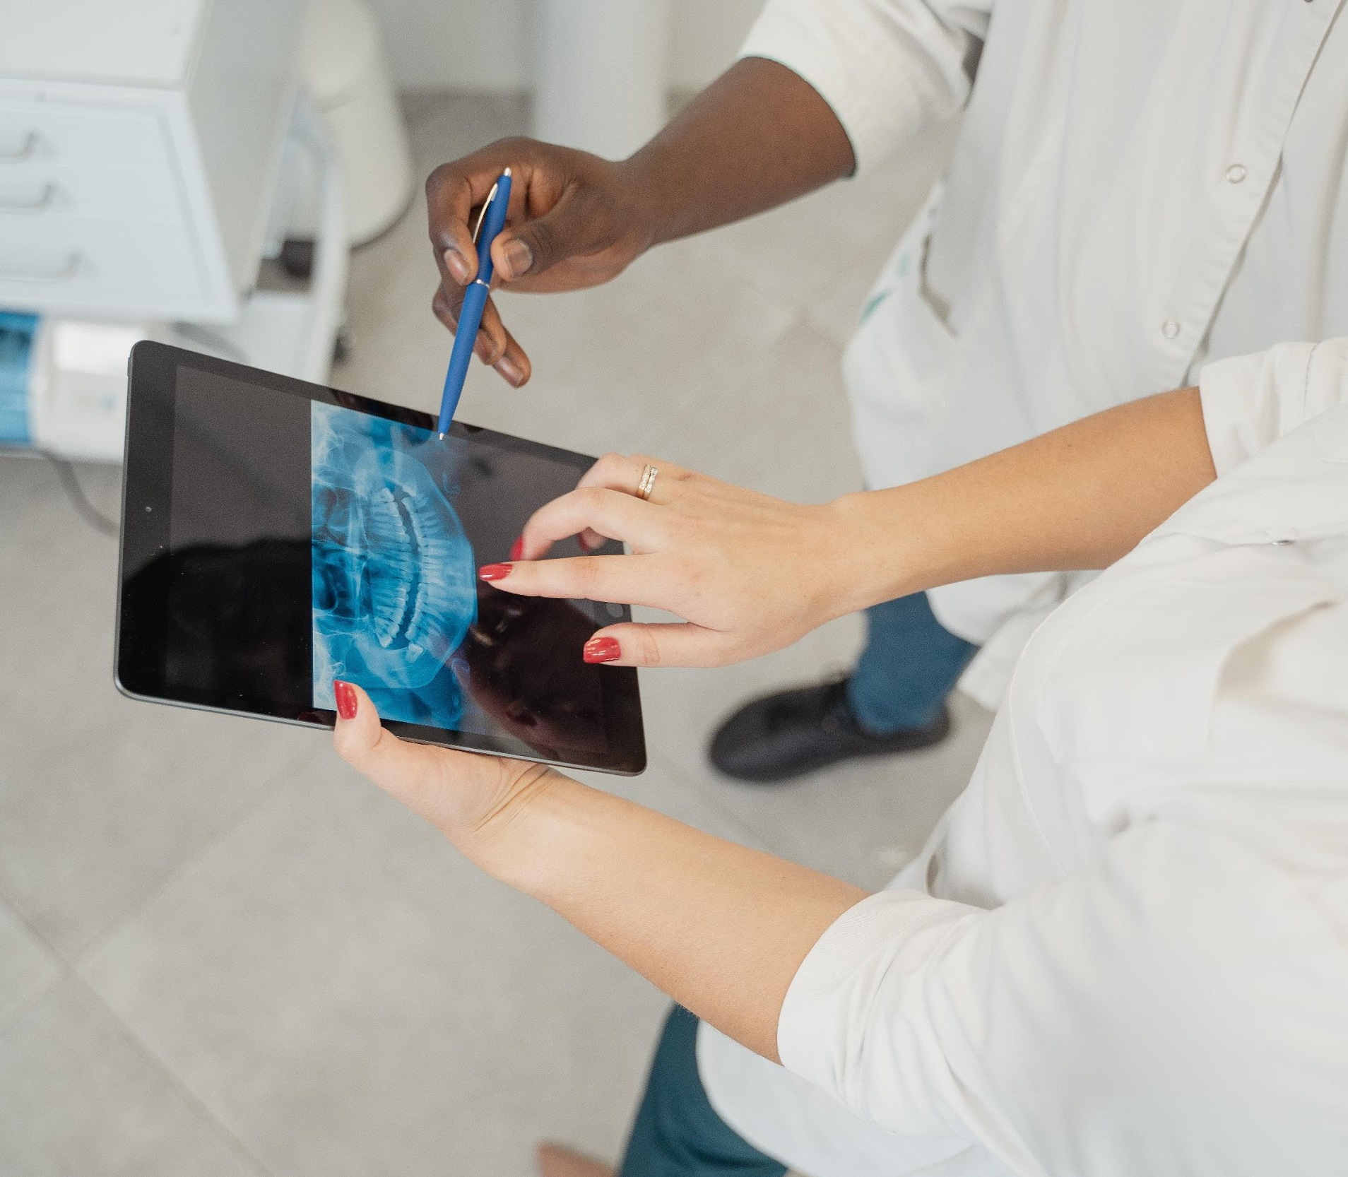
Realitatea virtuală (VR) - în special, pentru copiii cu restricții de mobilitate și care petrec mult timp în spitale. Se combină VR cu jocuri, pentru a dezvolta tratamente personalizate. TOMMI este un joc în realitatea virtuală creat pentru a îmbunătăți experiența pacienților în timpul terapiei, reducându-le anxietatea și durerea.
Cancer Research UK folosește jocul ‘Play to Cure Genes in Space’ pentru a contribui la colectarea de date și analiza pentru cercetare. Utilizând “big data”, “open data”, “internet of things” ș.a pentru monitorizare în timp real, crește transparența achizițiilor.
Internetul, tehnologiile pe dispozitive mobile & platformele - folosite pentru comunicarea și colaborarea între actori diverși. Permite analiza de date în timp real, pentru a preveni boli și pentru a asigura sprijin. Cloud-R HAE (înregistrări electronice ale atacurilor Angioedema) permite unei comunități de pacienți și doctori să contribuie, în mod activ, la crearea unui set de date deschise pentru sprijinirea cercetării acestei boli foarte rare.
Printarea 3D sprijină dezvoltarea unei proteze customizate, sau a prototipurilor pentru dispozitive electronice.
Oportunități de inovare socială
Sănătate și Bunăstare

Slide 40
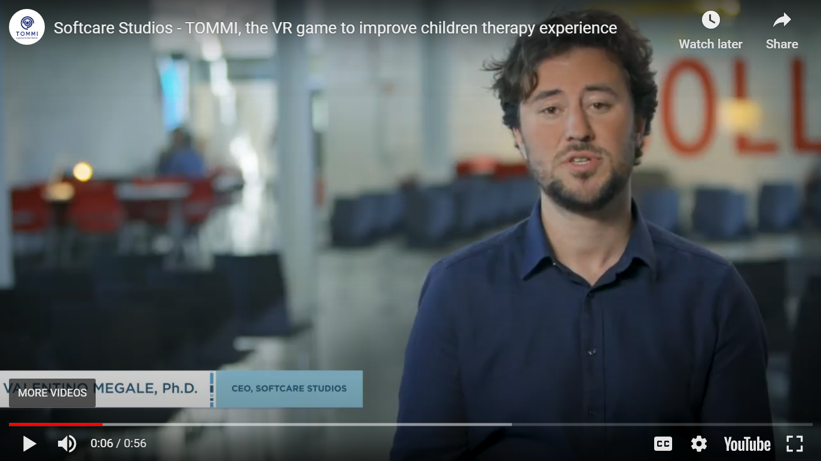
YDSI Sănătate
Valentino Megale, CEO TOMMI, Italia
TOMMI
O soluție digitală pentru reducerea anxietății și durerii simțite de copii în timpul terapiilor
TOMMI este o experiență de joc în realitatea virtuală care ajută pacienții să managerieze stresul din timpul tratamentelor medicale, implicând și părinții în sesiuni colaborative și, astfel, ușurând și munca personalului medical.

Slide 41
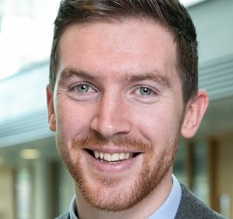
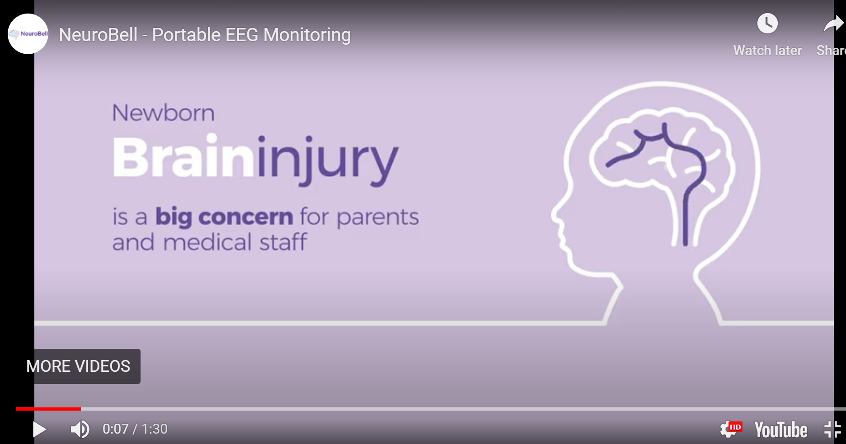
YDSI Sănătate
Mark O’Sullivan, Neurobell, Irlanda
YDSI Sănătate Neurobell
Neurobell, un dispozitiv medical de diagnostic pentru descoperirea timpurie și monitorizarea leziunilor cerebrale la nou-născuți. În mod normal, acestea necesită electroencefalograme complexe și echipament de monitorizare și expertiză pentru diagnosticare. Mark a dezvoltat o soluție prietenoasă pentru utilizator, de dimensiuni mici și wireless, care poate fi utilizată rapid de către personalul medical, pentru a furniza un diagnostic în timp real.

Slide 42
YDSI Intimitate & Sănătate, Irlanda
YDSI – Sănătate
Simon Dring, TraumAlert este un senzor inteligent care ajută la identificarea și diagnosticarea unei contuzii în timp real. Se poziționează în apărătoarea de gură a unui sportiv pentru a măsura accelerarea capului în timpul unui meci și își dă seama dacă accelerarea depășește limitele normale care ar putea semnala o contuzie.
YDSI - Intimitate și Securitate
Harry Dunne, Bitherit abordează problemele legate de moștenirea digitală, furnizând o soluție digitală descentralizată pentru protecția depozitării și transferului de date digitale sensibile: parole, nume de utilizator, conturi online, contracte, etc.

Slide 43
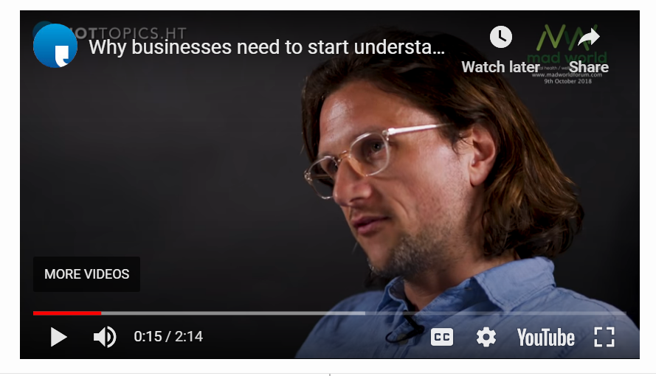
YDSI Sănătate & Bunăstare
Fondatori: Ry Morgan, Nick Taylor, Nick Tong, Unmind, Marea Britanie
Unmind
Unmind este o platformă de sănătate B2B care oferă instrumente și traininguri proactive pentru îmbunătățirea sănătății mentale. Este, totodată, o platformă pentru antrenarea sănătății mentale.
Ne motivăm angajații să își analizeze, înțelege și îmbunătăți sănătatea și bunăstarea mentală.

Slide 44
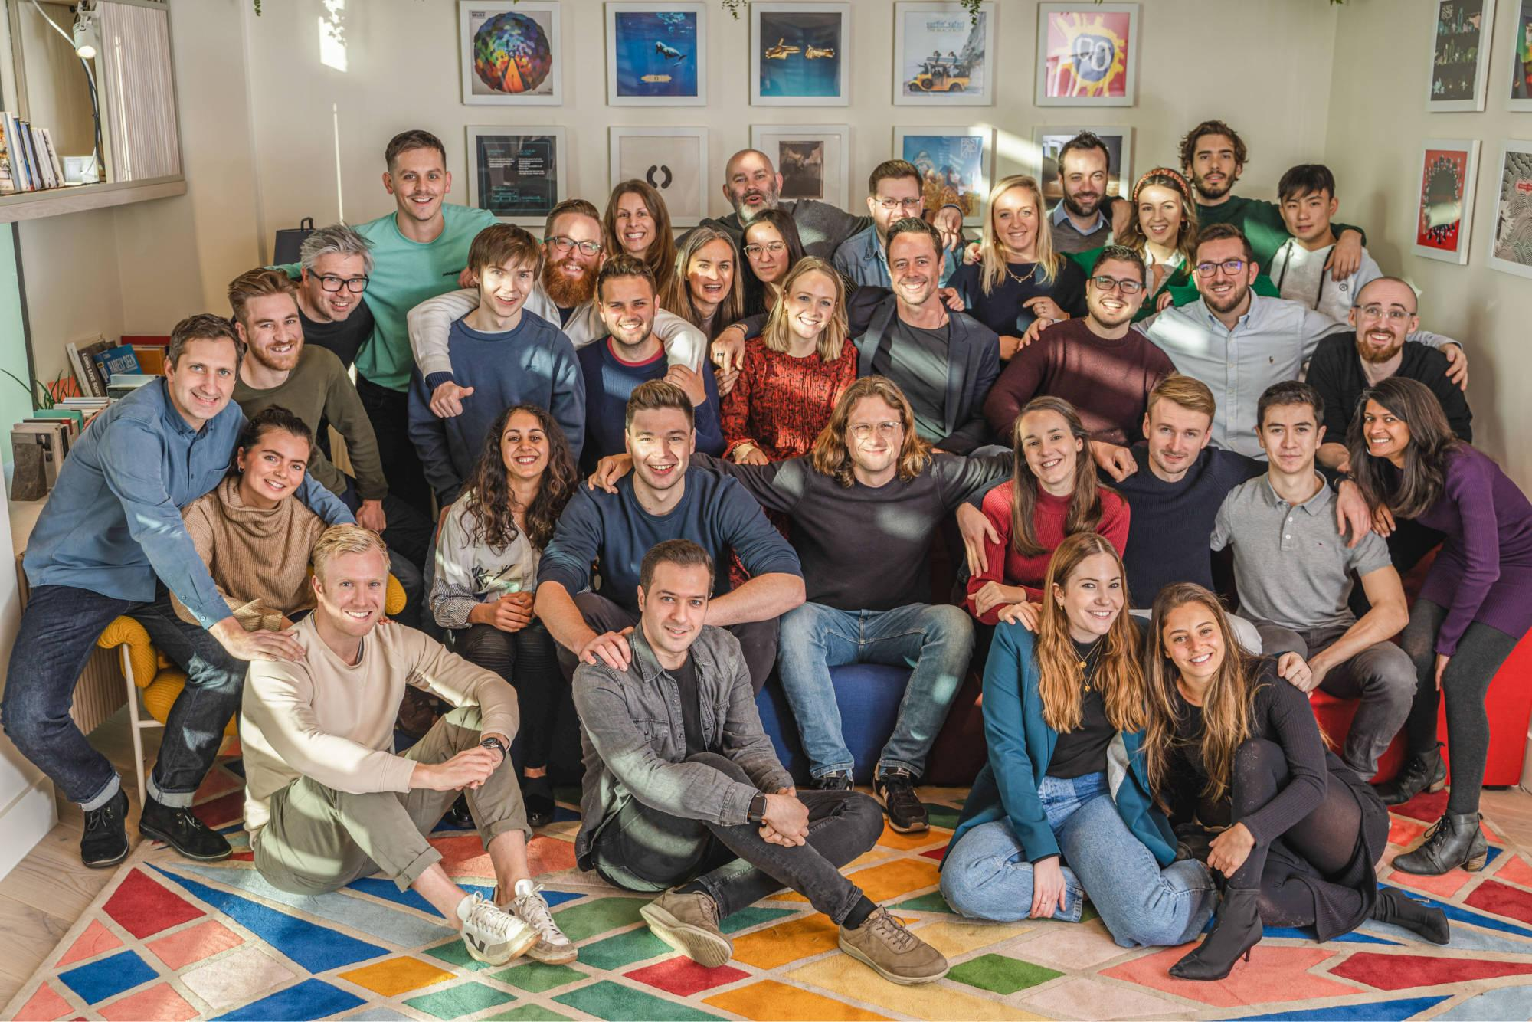
Provocare - administrarea absenteismului, prezențelor și a rulajului personalului din linia întâi și aflat în situații de mare presiune.
Oportunitate - combinarea științei clinice cu bunăstarea corporativă, astfel încât organizațiile să fie proactive în sprijinirea echipelor lor, pentru a promova sănătatea mentală și, astfel, să crească productivitatea.
Dezvoltarea unei platforme cu instrumente digitale: cursuri interactive cu ghidaj propriu (cum să îți îmbunătățești somnul, reducerea stresului, dezvoltarea de relații, cum să faci față anxietăților…), exerciții (meditații, yoga…), opinii argumentate clinic (jurnale, ponturi și sfaturi personalizate), exprimarea recunoștinței
Rezultate - prin tehnologie, cunoașterea dezvoltării organizaționale și personale și o bună strategie de conținut, se poate crea “o abordare nouă” care să sprijine sănătatea mentală la muncă sau oriunde altundeva. Unmind sprijină organizațiile să performeze, în paralel cu motivarea oamenilor să ducă o viață mai sănătoasă și mai fericită.
Sănătate mentală
”Motivarea oamenilor să ducă o viața mai fericită și sănătoasă”
Unmind

Slide 45
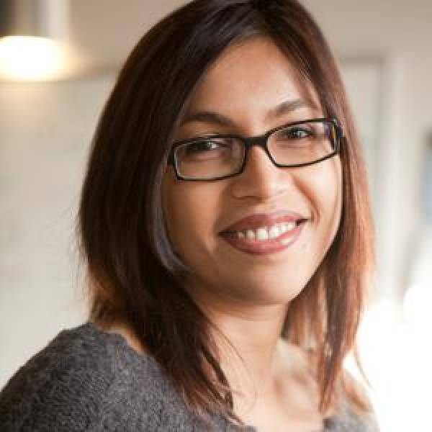
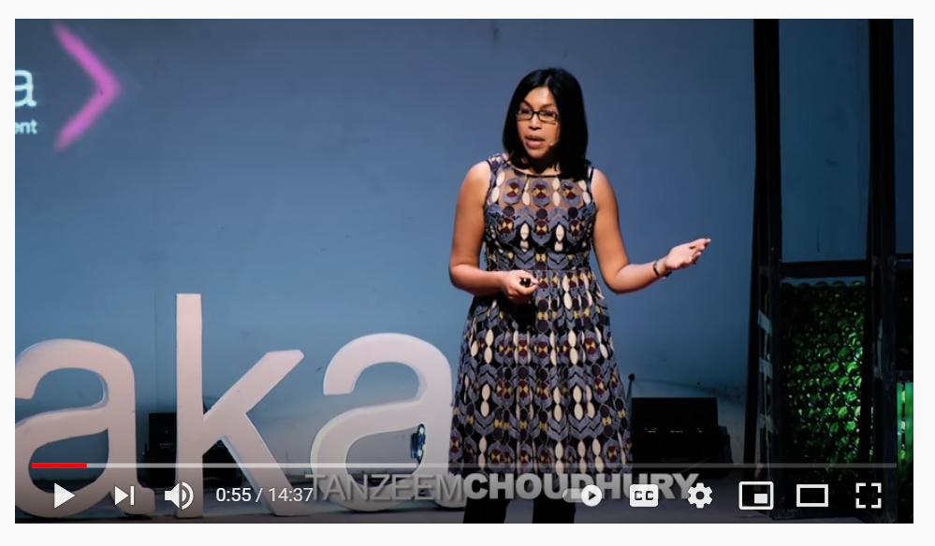
YDSI UNMIND – Sănătate mentală
Tanzeem Choudhury
Sănătatea mentală asistată de tehnologie
E posibil ca telefonul tău să se transforme în terapeutul de buzunar!
Poate nu știi, dar tot mai mulți oameni suferă, mai degrabă, de boli mintale, decât de cancer sau boli de inimă! Și este un fapt des ignorat
Ar putea tehnologiile inovative să îți urmărească comportamentul și să îți rezolve problemele de sănătate mentală?
Să ne uitam la diverse modele în activitatea fizică, somn, voce și activitatea mentală
Tanzeem Choudhury a fost considerată una din inovatoarele de top, sub 35 de ani, în 2008.

Slide 46
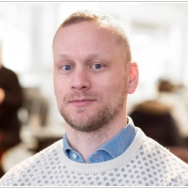
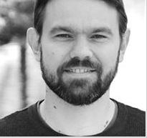
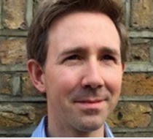
Top Start-up-uri pe sănătate mentală YDSI, în Europa 2021
Mindler, Suedia
Mindler te ajută să îți găsești un psiholog- de obicei, în aceeași zi.
Uită-te la Video
Combinostics, Finlanda Combinostics dezvoltă instrumente software care permit diagnosticarea timpurie și managementul eficient al bolilor neurodegenerative.
Uită-te la Video
Healios, Marea Britanie combină tehnologia cu clinicienii calificați, oferind o experiență interactivă pentru a impulsiona recurgerea la terapie – astfel, oricine are o șansă mai bună la o viață de calitate.
Uită-te la Video

Slide 47
Abordarea inovării sociale pentru a rezolva provocările sociale
Obiectivul 4 Educație

Slide 48
Obiectivul 4 Educație
Tehnologia de Inovare Social Digitală este, probabil, cel mai important factor care contribuie la formarea peisajului educațional actual.
Educație - Educația inclusivă și echitabilă este prea înceată și, deseori, inaccesibilă. Înainte de Covid, peste 200 de milioane de copiii vor fi abandonat școala, până în anul 2030! Rata de finalizare a școlii este de 79% în familile bogate, dar este doar de 34 % în familiile sărace.
COVID - Închiderea școlilor a lăsat 90% din elevi în afara școlilor. Învătarea la distanță nu a fost o opțiune pentru, cel puțin, 50 de milioane de elevi. Doar 65% din școlile primare au facilități sanitare de bază, fapt ce reprezintă un element critic în prevenirea COVID-19.
‘
”Să asigurăm educație de calitate, inclusivă și echitabilă și să promovăm oportunități de învățare pe tot parcursul vieții pentru toată lumea”
Națiunile Unite

Slide 49
Oportunități de inovare socială
Educație și abilități
O activitate intensă are loc la intersecția tehnologiei cu educația, iar ISD poate da soluții și oportunități
Platforme de învătare acasă - În Marea Britanie, platforme, cum ar fi Hegarty Maths au succes printre elevii care pot să utilizeze video-urile de pe platformă pentru a învăța să facă exerciții de matematică acasă, gratis.
Înlocuirea manualelor cu formate digitale interactive - În Italia, Book in Progress înlocuiește manualele cu resursele și manualele digitale, colaborative și interactive.
Reducerea exluderii - The Access Project, Marea Britanie, țintește liceenii, pentru a crește rata de admitere la universități, în cadrul categoriilor de persoane cu venituri mici. Whole Education’s Language Futures, Marea Britanie, conectează elevii cu vorbitori nativi de limbi străine. Good Things Foundation, Marea Britanie și FRSI, Polonia, oferă cursuri digitale gratuite, pentru a reduce rata de excludere a diverselor categorii.
Read More

Slide 50
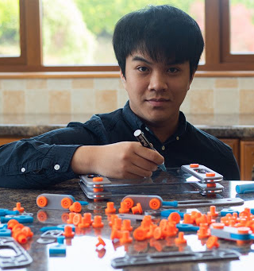
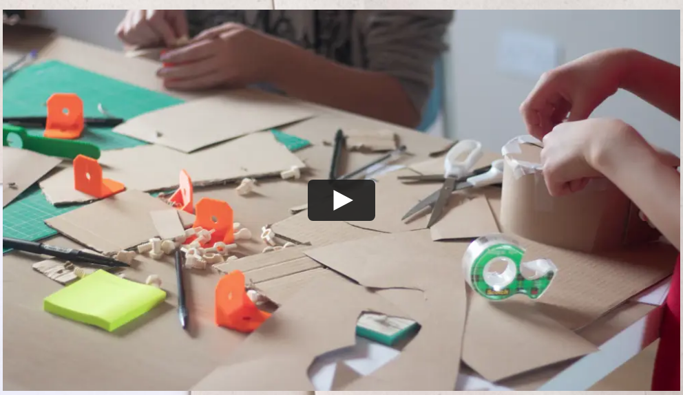
YDSI Educație
Vinh Truong, Enso (The Guided Play Toolkit), Irlanda
YDSI Educație: Enso
Vinh Truong, Enso a dezvoltat o platformă online cu un set de instrumente care oferă noi metode creative pentru educație. Setul de instrumente conține instrumente colaborative, printate 3-D, care pot fi complementare materialelor disponibile în clase. Acestea permit copiilor să se implice în activități de design 3-D, astfel, dezvoltând capacități necesare în secolul 21 și să-i pregătească pentru noul format de lucru din viitor.

Slide 51
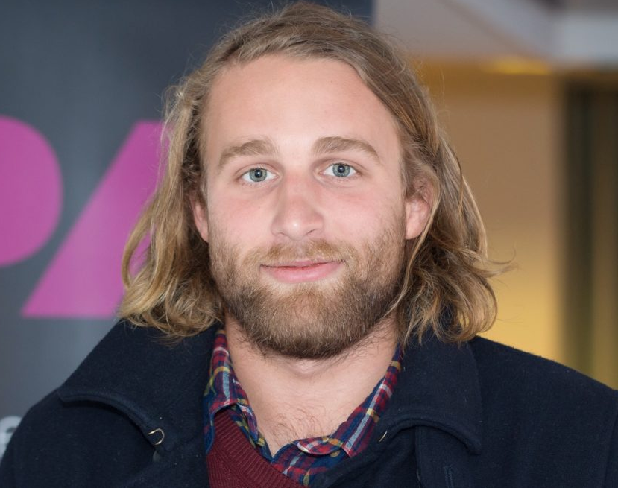
YDSI Educație
Instrumente digitale care sprijină copiii cu autism
Anton Håkanson, DayCape, Suedia
„DayCape este un calendar digital cu imagini care sprijină copii și ingrijitorii și educatorii lor în organizarea programulului lor zilnic și le simplifică viața acasă și la școală. Filosofia din spate se referă la promovarea unicității și a capacităților lor specifice, transformând autismul într-o super putere”
Anton Håkanson

Slide 52
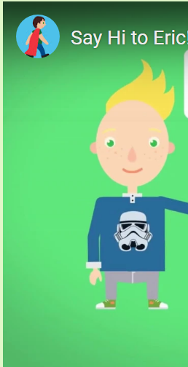
Singurul meu sfat către cineva care aspiră să fie un inovator social
”Fii tocilar și află cât mai mult despre problema pe care vrei să o rezolvi. În calitate de antreprenor social, trebuie să înțelegi unde poți să ai un impact social, cât de bine poți să faci acest lucru și să demonstrezi că poți să faci o diferență. Nu îți va fi la fel de ușor ca unui antrepenor obișnuit care are în vedere doar profitul. Deci trebuie să ai mult mai multe cunoștințe.”
Anton Håkanson

Slide 53
Abordarea inovării sociale pentru a rezolva provocările sociale
Obiectivul 5 Egalitate de gen

Slide 54
Obiectivul 5 Egalitate de gen
Femeile și fetele trebuie să fie reprezentate în mod egal și echitabil.
Știați că doar 17.5% din forța de muncă globală din domeniile tehnologice o reprezintă femeile?
Și ca femeile dețin doar 5% din pozițiile de conducere? UNESCO
Aproximativ 78% dintre bărbați sunt în câmpul muncii, comparativ cu 55% dintre femei, la nivel global. Femeile nu au independență financiară, în comparație cu bărbații. În unele țări, femeile încă nu au acces la cărți de credite, deschiderea unui cont bancar sau chiar la un loc de muncă.
S-au făcut unii pași înspre normalitate: tot mai puține fete sunt forțate să se căsătorească devreme și tot mai multe femei au roluri de leadership, dar, totuși, numărul este încă mic. În 2020 25% făceau parte din parlamentele naționale și 36% erau în guvernele locale.
COVID a dus la creșterea violențelor împotriva femeilor și fetelor (fizice, sexuale și psihologice) cu 30% în unele țări.
Femeile domină linia întâi, reprezentând 70% din angajații în sănătate și asistență socială și sunt mult mai expuse în fața COVID-19.

Slide 55
Egalitate de gen - Soluții și oportunități
Banking prin telefoanele mobile - femeile pot lua decizii cu privire la viață și gospodărie, educația copiilor și planificarea familială. Simplifică transferurile directe de cash pentru organizațiile de întrajutorare.
Platformele de E-learning ajută antreprenoarele, în special cele marginalizate din cauza vârstei, etniei, educației...
Blockchain - pentru stocarea identităților refugiaților; înregistrări care pot fi urmărite și accesate de oriunde; transferuri necostisitoare (economii, ajutor financiar)
Rețele globale digitale pentru inovare, ale femeilor - conectează sfaturile, instrumentele, educația, evenimentele și expertiză, astfel încât să crească, să se susțină și să își dezvolte afacerea.
Platforme de E-comerț - femeile pot să cumpere de la Buy from Women (BfW) în domeniul agricol, retail etc și să aibă acces la pământ, informație, piețe și finanțe în aceste domenii. Vezi mai multe exemple si soluții aici
Femeile reprezintă 43% din forța de muncă din agricultură
Notes:
,

Slide 56
Inovare Social Digitală
Obiectivele 6, 7, 8, 9, 10, 11
Apă curată
Energie
Muncă
Industrie & Infrastructură
Inegalitate
Comunități sustenabile

Slide 57
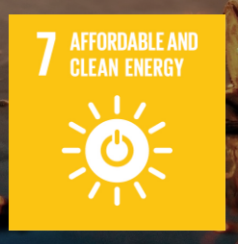
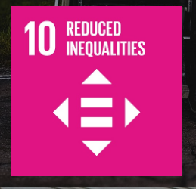
Top 17 Problematici globale & obiective
Obiectivele Națiunilor Unite
Apa - asigurarea disponibilității și managementului sustenabil al apei și salubritatea ei
Energie - asigurarea accesului la energie modernă, ieftină, de încredere și sustenabilă pentru toată lumea
Munca - promovarea muncii susținute, inclusive, sustenabile, productive și decente pentru toată lumea
Industrie & Infrastructură - construirea unei infrastructuri rezistente, promovarea industrializării inclusive și sustenabile și a inovării
Inegalitate - reducerea inegalității în interiorul și între țări
Comunități sustenabile - Transformarea orașelor și așezărilor umane
în locații inclusive, sigure, rezistente și sustenabile

Slide 58
Obiectiv 7 Energie - 789 milioane de persoane nu au electricitate (2018)
Obiectiv 8 Munca - Din cauza COVID-19, 1.6 miliarde de muncitori în economia informală riscă să își piardă agoniseala. Lumea se confruntă cu cea mai rea recesiune economică de la Marea Recesiune. Se asteaptă ca PIB-ul să scadă cu 4.2% în 2020
Obiectiv 9 Industrie & Infrastructură - Mai puțin de 1 din 5 persoane folosesc internetul, în țările mai puțin dezvoltate (2019). COVID a avut un impact masiv asupra IMM-urilor și asupra industriei. Acestea au nevoie de inovare, noi tehnologii și training-uri. Au nevoie să se adapteze noilor provocări, să fie flexibile, online, să țină pasul și să fie mai rezistente.
Obiectiv 10 Inegalitate - Cele mai vulnerabile grupuri sunt cele mai excluse. Acestea au fost cele mai lovite de pandemie (persoanele în vârstă, cu dizabilități, copii, femei, emigranți, refugiați)
Obiectiv 11 Comunități sustenabile - Poluarea aerului a cauzat 4.2 milioane morți premature în 2016

Slide 59
Oportunități de inovare socială
(Apă curată, energie, muncă, industrie & infrastructură, inegalitate, comunități sustenabile)
ISD este fantastică pentru că folosește tehnologii deschise, colaborative care sprijină tranziția spre societăți și economii sustenabile, care implică cetătenii, asigurând producția de energie curată, localizată și soluții de mobilitate optimizate.
Vincles, Barcelona, abordează singurătatea pe care o simt cetățenii în vârstă, prin conectarea lor cu voluntari, cu ajutorul tehnologiilor de comunicare digitale, gratuite și de sursă deschisă (opensource).
Decidim, Spania abordează implicarea democratică prin platforme digitale care permit interacțiunea dintre guverne și cetățeni, implicându-i pe ultimii în decizii de buget și de politici.
Smart Citizen, Barcelona este un kit de monitorizare a poluării, cu costuri reduse care implică cetățenii în procesul de soluționare a problemelor locale de mediu. Cetățenii înregistrează date de mediu în timp real, pentru cercetare, analiză și, eventual, pentru găsirea de soluții la problemele de mediu.

Slide 60
Obiectivul 6 Salubrizarea apei
Asigurarea disponibilității și a managementului sustenabil al apei și salubrizării pentru toți!
Miliarde de oameni încă nu au apă sau servicii sanitare!!!
Țările au experimentat o reducere a finanțării de 61% în ceea ce privește atingerea
țintelor de disponibilitate a apei și salubrizării acesteia.
2020 COVID 3 miliarde de oameni nu au posibilitatea, nici măcar să se spele pe mâini (cea mai eficientă metodă în prevenirea COVID);
2020 lipsa apei ar putea duce la relocarea a 700 milioane de oameni;
2017 2.2 miliarde de oameni le lipsește apă potabilă, administrată într-un mod securizat;
2017 4.2 miliarde de oameni le lipsesc facilități de salubrizare, administrate într-un mod securizat (ex. toalete);
2016 2 din 5 facilități pentru asistența medicală le lipsesc săpunul, apa sau alcoolul.

Slide 61
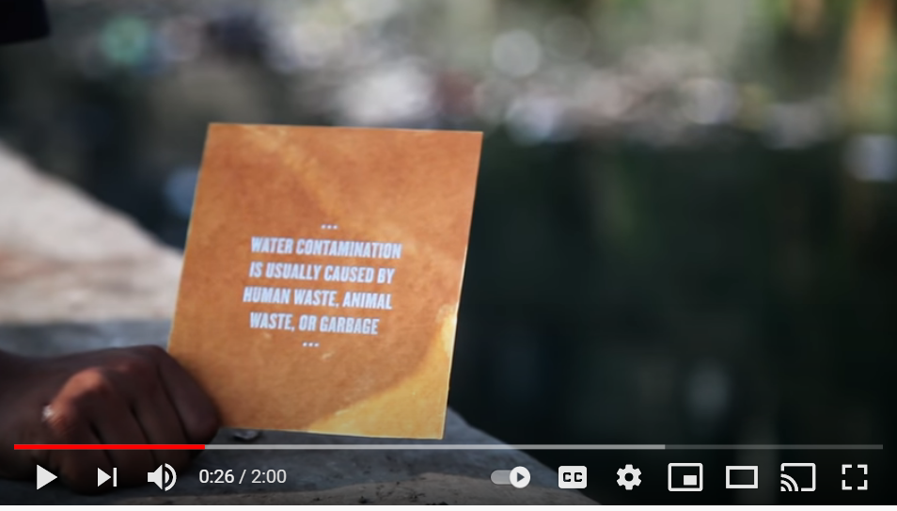
YDSI Salubrizarea apei
Universitatea Mellon, Marea Britanie
Cartea potabilă
Cartea potabila transformă apa murdară în apă curată pentru lumea însetată. Universitatea Carnegie Mellon a dezvoltat acest instrument de educare și de filtrare a apei. Fiecare pagină din carte oferă chiar apă și sfaturi despre salubrizare. Hârtia poate fi folosită pentru a purifica apa și a reduce 99.9% din bacterii. Fiecare carte are suficiente filtre încât să îi furnizeze cititorului apă curată, pentru patru ani. Este distribuită în Ghana, Kenya, Haiti, Etiopia, India și Tanzania, iar o versiune a cărții în Farsi, este în dezvoltare.
Alte soluții similare puteti găsi aici

Slide 62
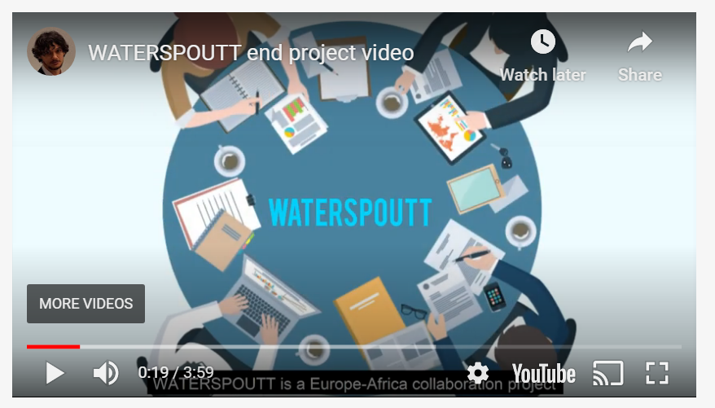
YDSI Salubrizarea apei
WaterSPROUT, RCSI, Irlanda
WaterSPROUT
WaterSPROUTT furnizează apă potabilă către comunitățile care se bazează pe surse nesigure. Tehnologia are trei aplicații bazate pe panouri solare care dezinfectează apa - Dezinfectare solară (SODIS), astfel apa devine bună de băut, după ce a fost colectată. Sunt conduși de cercetători irlandezi de la Royal College of Surgeons în Irlanda (RCSI). Pentru a-și dezvolta capacitatea, au inclus și 18 parteneri din universități și industrie.

Slide 63
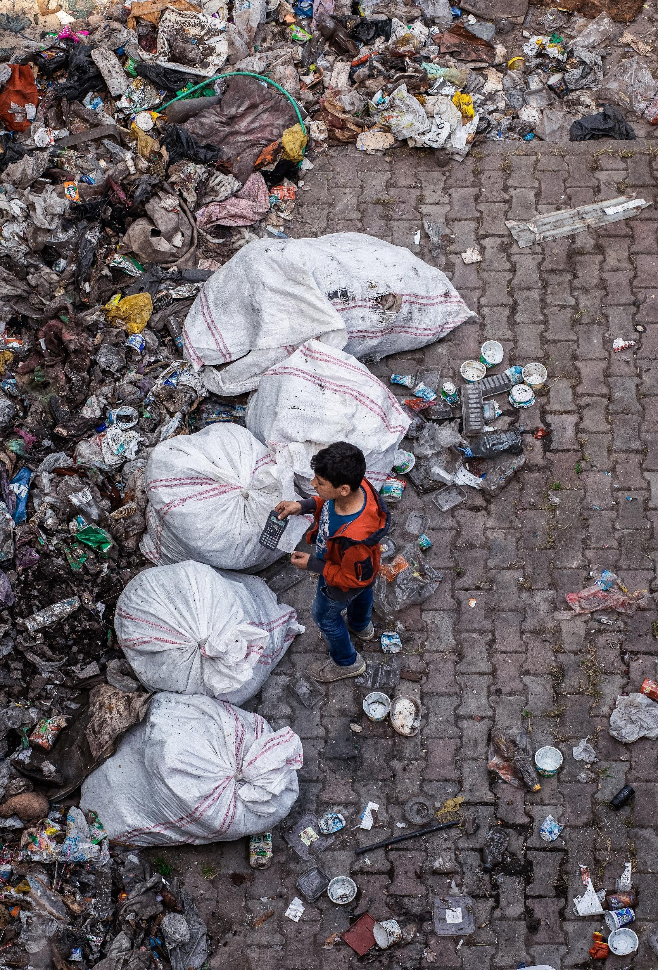
Inovarea Social Digitală
Obiectivele 12, 13, 14, 15, 16, 17
Consum & Producție
Schimbări climatice
Oceane
Pământ
Societate
Parteneriate

Slide 64
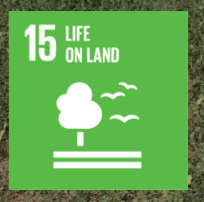
Top 17 Problematici globale și soluții
Consum & Producție
Asigurarea unor modele de consum și producție sustenabile
Schimbările climatice
Luarea de măsuri urgente pentru combaterea schimbărilor climatice
Oceane Conservarea și utilizarea sustenabilă a resurselor marine, în vederea unei dezvoltări sustenabile
Pământ
Protejarea, refacerea și promovoarea utilizării sustenabile a ecosistemului terestru, administrarea sustenabilă a pădurilor, combaterea deșertificării și oprirea și inversarea procesului de degradare a pământului și modificările biodiversității
Societate
Promovarea unor societăți pacifiste și inclusive pentru o dezvoltare sustenabilă, acces la justiție pentru toată lumea și crearea unor instituții eficiente, inclusive și responsabile, la toate nivelurile
Parteneriate Întărirea metodelor de implementare și revitalizare a parteneriatelor globale pentru dezvoltare sustenabilă
Obiectivele Națiunilor Unite

Slide 65
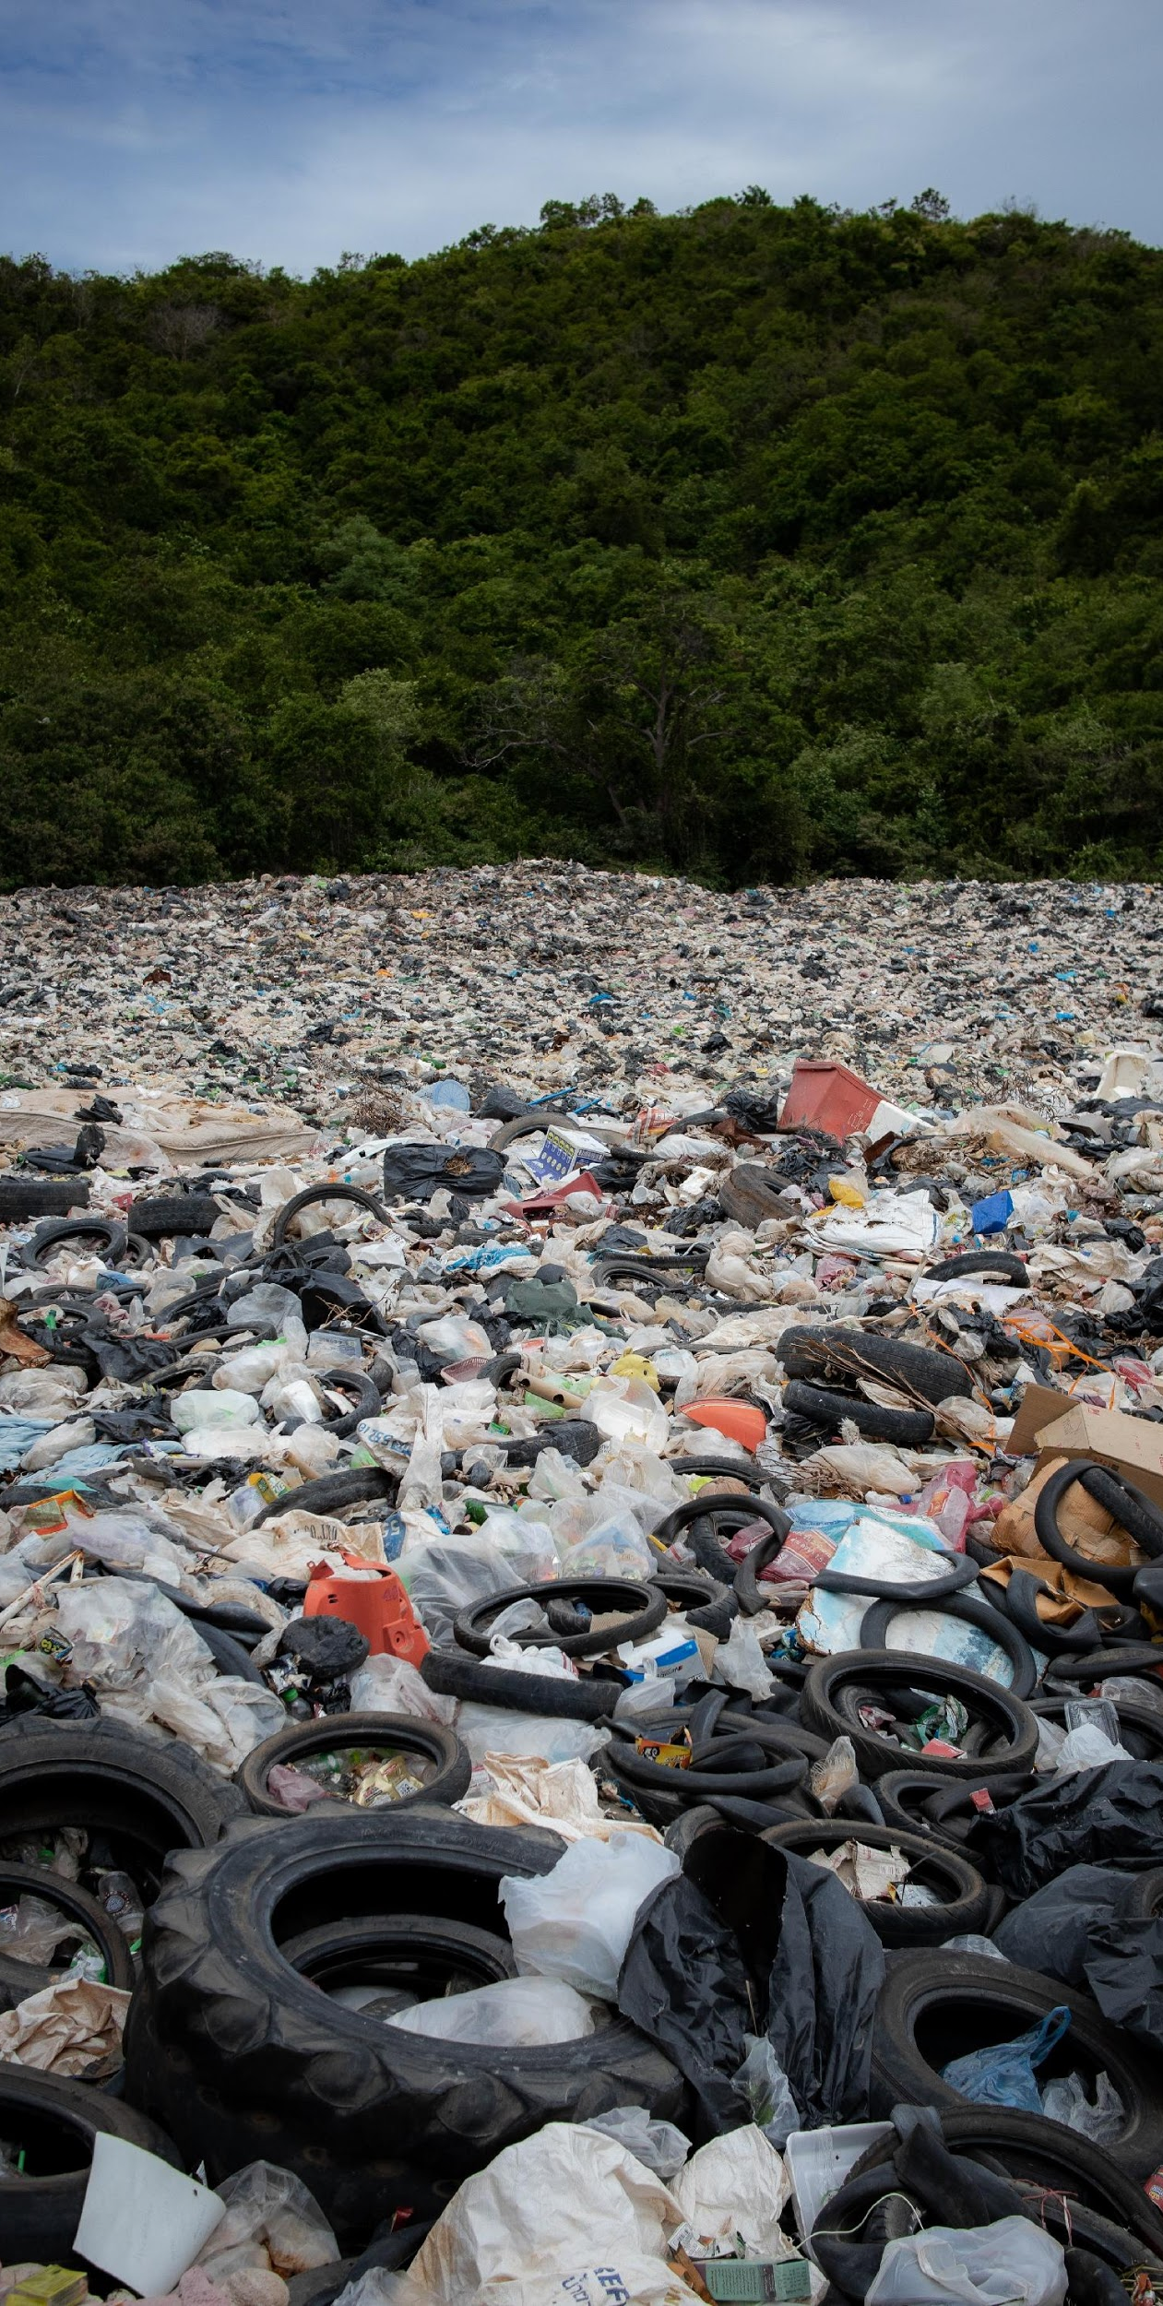
Oportunități de inovare socială
(Consum & Producție, Schimbări climatice, Oceane, Pământ, Societate, Parteneriate)
Să avem un mediu sustenabil este una din provocările majore ale secolului 21. Avem nevoie de o abordare multi-fațetată, care aduce împreună, nu doar inovația tehnologică, socială, culturală și economică, ci revizuiește, fundamental, comportamentele și atitudinile noastre cu privire la producție, consum și investiții. Inițiativele de ISD au ca obiectiv, fix acest lucru. Ele abordează sustenabilitatea în moduri noi, reproiectând interacțiunile sociale și fluxul de informații, astfel încât comportamentul sustenabil devine facil și intuitiv.
ISD consideră cetățenii ca fiind subiecte, mai degrabă decât obiecte ale acțiunii de mediu și se străduie să transforme cursul de dezvoltare tehnologică conform acestei abordări.

Slide 66
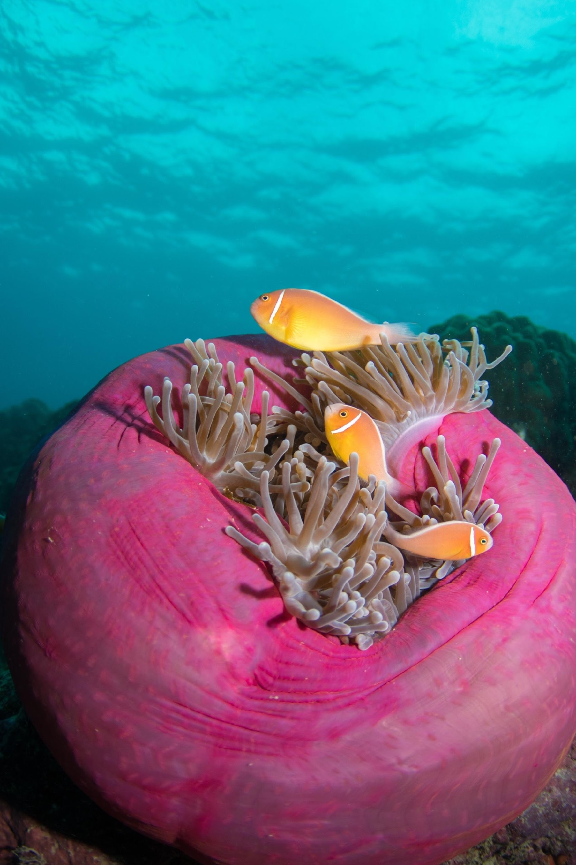
Obiectivul 12 Consum & Producție - 13.8% din alimente se pierd de-a lungul rețelelor de furnizare. Amprenta materială globală a crescut cu 85.9 miliarde de tone.
Obiectivul 13 Schimbările climatice - se amplifică dezastrele naturale (incendii naturale, secetă, inundații…) afectând 39 milioane de oameni în 2019
Obiectivul 14 Oceane - aciditatea va crește cu 100-150% până în 2100, afectând drastic jumătate din viața marină.
Obiectivul 15 Pământ - peste 31,000 de specii sunt pe cale de dispariție. Pădurile se reduc, în fiecare an, cu 10 milioane de hectare.
Obiectivul 16 Societate - În 2019 79.5 milioane de oameni au fugit de război, persecuție și conflict (cel mai mare număr din istorie)
Obiectivul 17 Parteneriate - Investițiile străine globale directe au scăzut cu 40% în 2020.

Slide 67
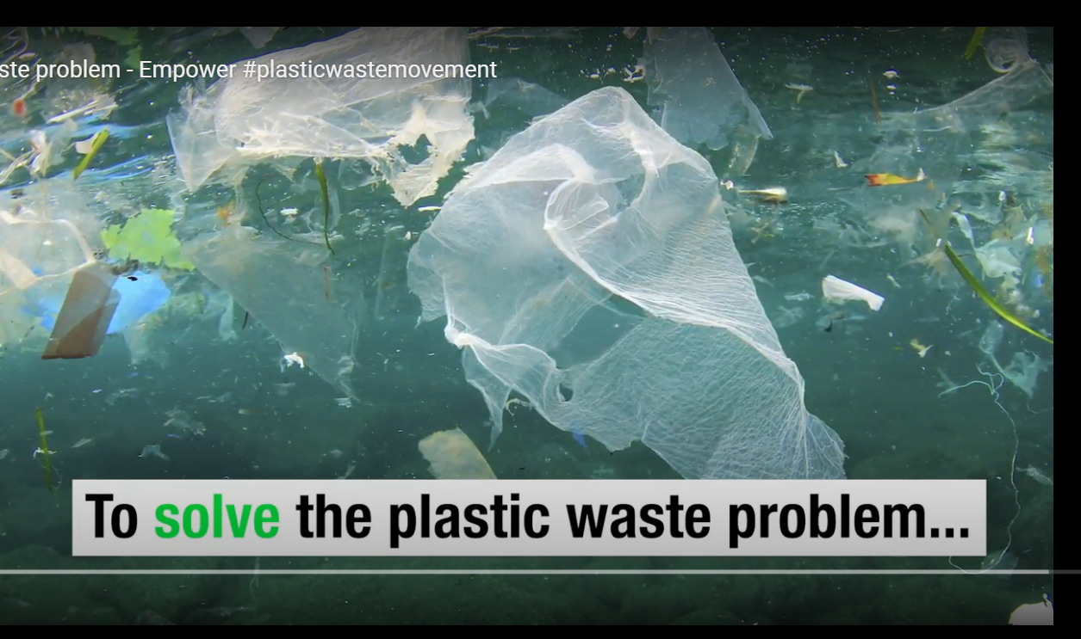
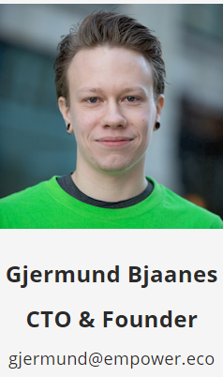
YDSI, Mediu înconjurător
Gjermund Bjaanes, Olanda
Inovator entuziast, tehnologist și futurist
Lucrează la tehnologii disruptive, în funcția de director tehnic la Empower
Să rezolvăm problema risipei de plastic
Empower crează o soluție la risipa de deșeuri de plastic, dând valoare plasticului. Noi curățăm întreaga lume, în timp ce luptăm împotriva sărăciei, oferind un salariu tuturor celor care au nevoie.
Gjermund Bjaanes, Director tehnic & Fondator

Slide 68
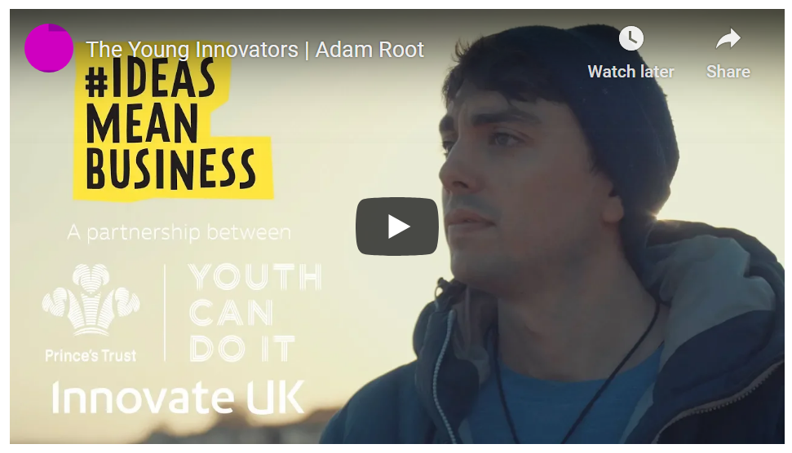
YDSI, Abordarea deșeurilor
Adam Root, Inheriting Earth, Marea Britanie
Inheriting Earth
Adam e un surfer înrăit, inginer și fondatorul Inheriting Earth - un design de produs, orientat spre sustenabilitate care reduce cantitatea de deșeuri din plastic din oceane și, în special, previne acumularea microfibrelor de plastic din oceane.
Mai multe informații

Slide 69
Provocare - să rezolvăm problema deșeurilor de plastic, pentru a salva oceanele și a revigora ecosistemul. Să găsim o soluție care să fie eficientă, la nivel global și să o implementăm într-un mod inovativ social digital.
Oportunitate - să motivăm acțiunile de curătare și salvare a mediului prin utilizare de tehnologii noi, pentru a permite economiei circulare să impulsioneze oamenii să se străduie pentru o lume mai curată.
Construirea primei platforme de depozitare globală pentru deșeurile de plastic. Tehnologia blockchain se asigură că platforma este, atât transparentă, cât și detectabilă prin lanțurile de valoare. Poate să urmărească și să creeze stocuri digitale. S-a dezvoltat aplicația mobilă Empower. Plasticul este valorificat, pentru a curăța toate colțurile lumii. Se creează locuri de muncă și oricine contribuie la colectarea deșeurilor de plastic, este plătit. Plasticul este refolosit și reciclat.
Rezultatul - Empower există în mai mult de 15 țări, impulsionându-se colectarea deșeurilor de plastic, sistemelor de management al deșeurilor și transparența în interiorul lanțurilor de furnizare al producătorilor și reciclatorilor de plastic.
Mediul înconjurător
”Să rezolvăm problema deșeurilor de plastic”
Empower

Slide 70
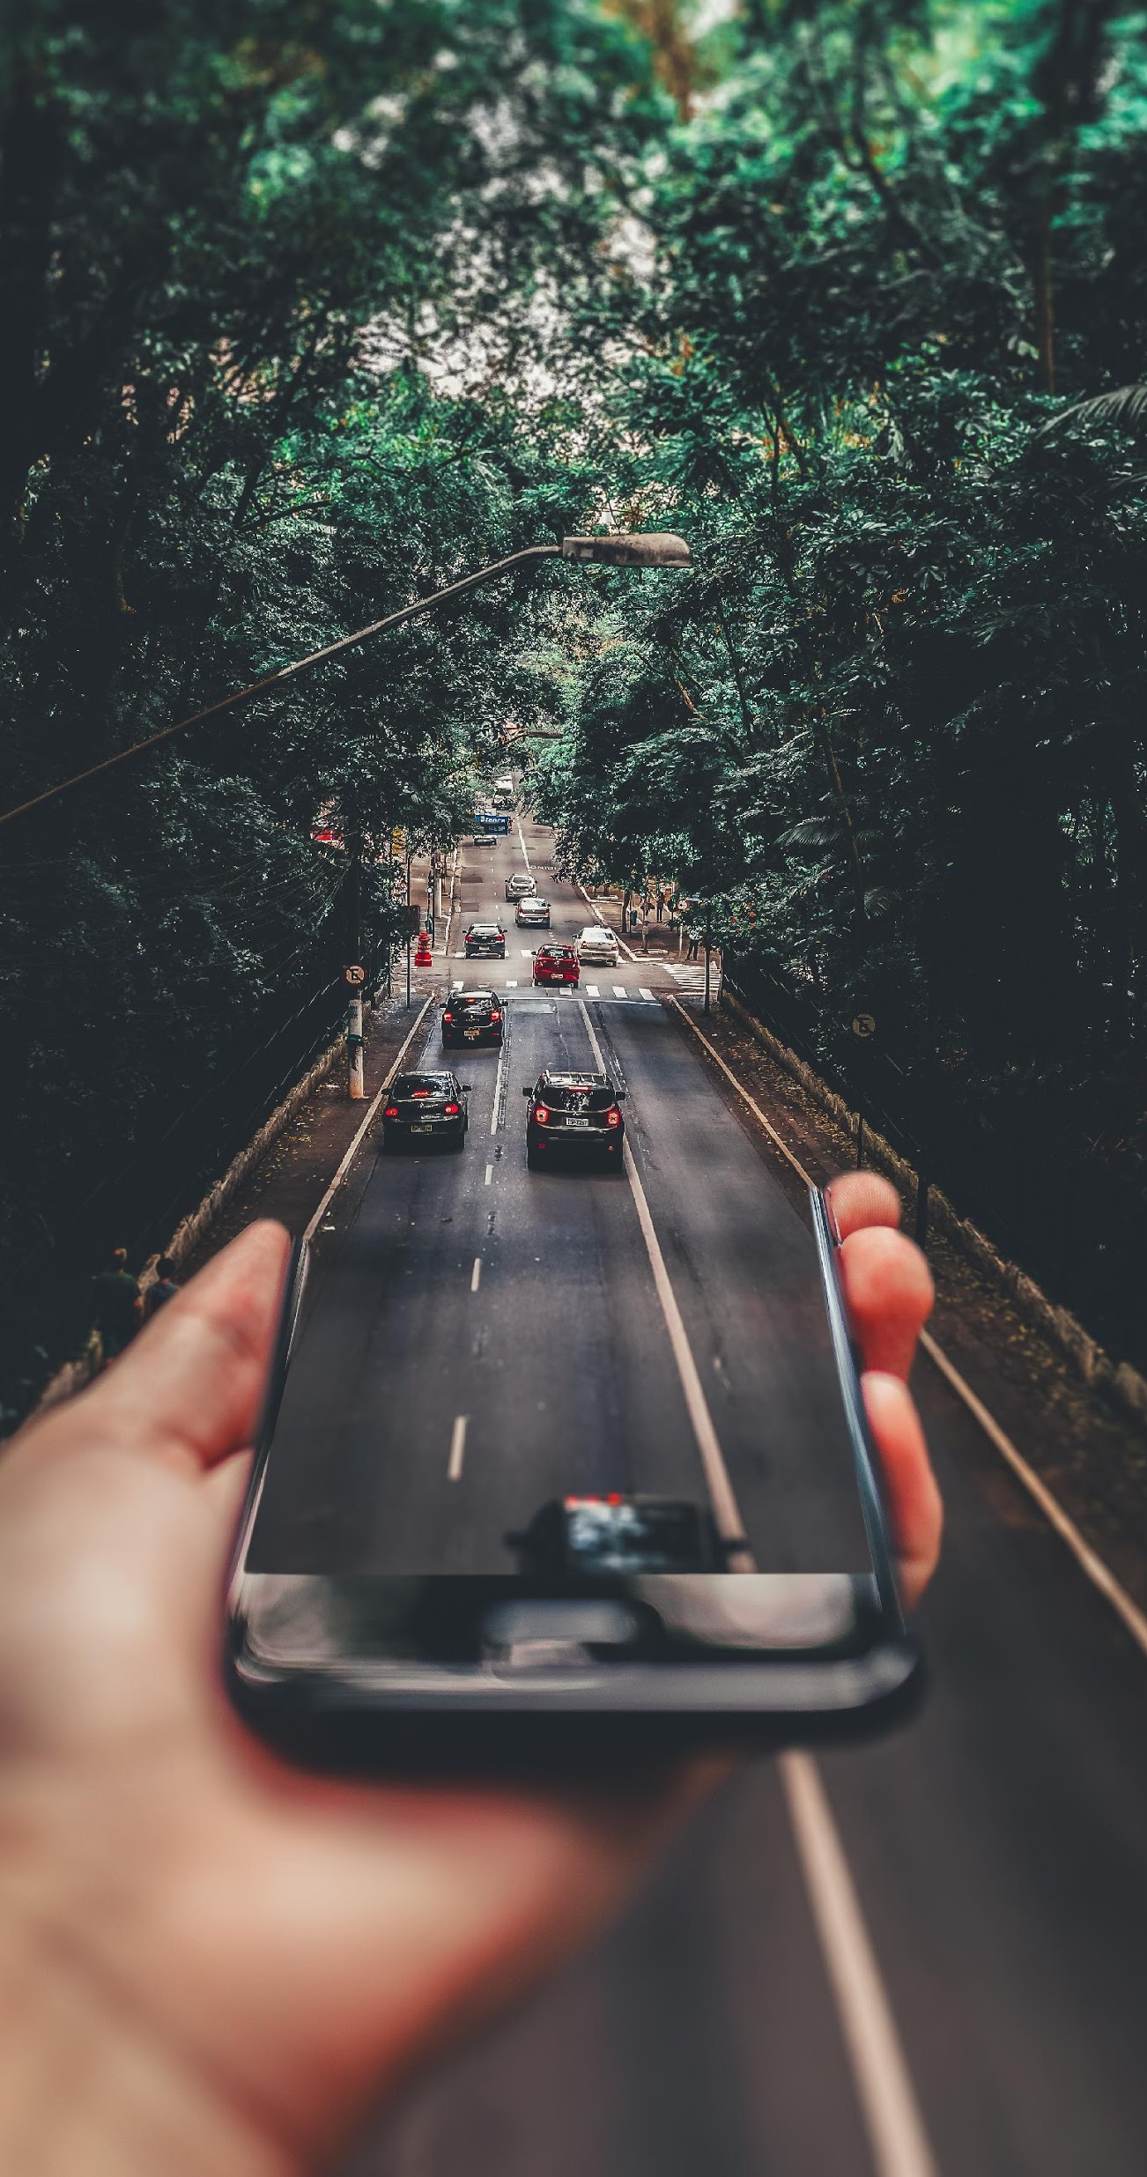
Oportunități de inovare socială
Valorifcarea colaborării comunitare pentru a crește conștientizarea și a reduce costurile cu mediul. Nudge este o platformă olandeză care prezintă peste 500 de idei și inițiative de sustenabilitate pentru 60,000+ membri care pun în practică aceste acțiuni de sustenabilitate, cum ar fi să economisească energie, gătind mai eficient sau, chiar, punând bazele unei cooperative de energie.
Tehnologii cu sursă deschisă (open-source) care permit cetățenilor să acceseze direct, să contribuie și să modifice echipamente și servicii, atât din punctul de vedere al producătorului, cât și al consumatorului. Open Source Ecology este o rețea de fermieri, ingineri, arhitecți și suporteri care folosesc economia deschisă pentru a impulsiona inovarea prin colaborare deschisă și prin dezvoltarea de mașini industriale care sunt produse cu costuri mici și prin partajarea de design online, gratis
Alte soluții: platforme de TIC, senzori, tehnologii digitale de fabricație, platforme de finanțare peer to peer, aplicații și hardware deschis standardizat cum ar fi Arduino
Citește mai multe aici

Slide 71
Gândește-te la timp!
Viitorii realizatori de transformare în inovare social digitală
Pentru a fi parte din viitor și pentru a deveni un Realizator de transformare socială, trebuie să fii tenace, să iți iei angajamentul și să crezi că progresul este întotdeauna posibil. Studiile de caz și exemplele din acest modul au motivat tineri, care și-au făcut o misiune din a construi inovarea social digitală prin colaborare și idei inovative. Ei au demonstrat cum se poate conduce o afacere într-un mod sustenabil, de exemplu, prin relații cu localnicii, comunitățile și afacerile din țările gazdă, protejând, în același timp, mediul înconjurător.

Slide 72
Exercițiu
Cum poți aborda foametea mondială cu ajutorul telefoanelor mobile?
97% din oameni au acces la telefoane mobile. Cum am putea profita de acest nivel de conectivitate?
Inovarea socială, tehnologia digitală, TIC și analiza de date pot transforma modul în care se abordează problemele globale critice cum ar fi șomajul și foametea, asa cum au transformat - uneori radical - multe alte sectoare.
Exercițiu - Lucrați în grup și identificați diverse modalități de a folosi tehnologia pentru a furniza oamenilor soluții rapide și eficiente la problemele sociale - șomajul, foametea și subnutriția.
Într-o lume unde 97% din oameni au acces la telefoane mobile, întreabă-te cum s-ar putea profita de acest nivel de conectivitate, fie pentru educare, fie pentru a motiva oamenii să își îmbunătățească securitatea alimentară și nutrițională.
Următorul slide îți va da idei de pornire...

Slide 73
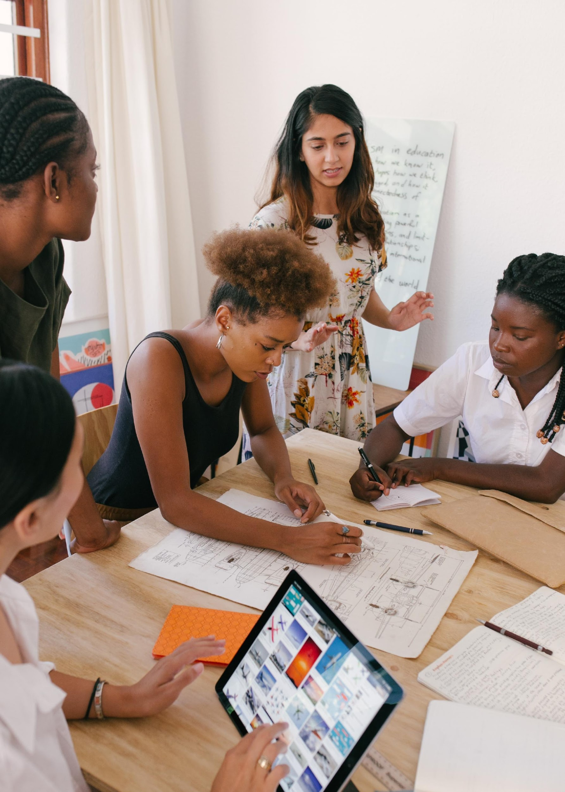
Cum poți aborda foametea mondială cu ajutorul telefoanelor mobile?
Alege una din următoarele idei (1-5)
Sondaje pe telefoanele mobile - persoanele vulnerabile pot fi întrebate cu privire la nevoile lor, într-un mod credibil, corect, rapid și necostisitor, pentru a se colecta date la scara mare… Ce probleme locale ar putea rezolva aceasta practică în comunitățile voastre locale? Ce date ați analiza? De ce? Ce întrebări ați pune și cui? Cum v-ați asigura că sondajele sunt accesibile?
Telefoanele mobile ca instrument financiar sau de management al cunoașterii … Managementul cunoașterii - Cum ați educa oamenii să își îmbunătățească aliementația și nutriția? Ce instrumente digitale ați folosi?
Managementul financiar - identificați o metodă pentru a vă asigura că persoanele vulnerabile au acces la economii, cheltuieli...Ce sector, în mod special, ați dori să îmbunătățiți și cum? Cum ar putea Blockchain contribui la securizarea acestor acțiuni?

Slide 74
Cum poți aborda foametea mondială cu ajutorul telefoanelor mobile?
Alege una din următoarele idei (1-5)
Să furnizăm oamenilor acces mai rapid și mai potrivit la soluțiile de prevenire a foametei, în timpul crizelor…Cum ați face acest lucru? Pe cine ați implica? Ce tehnologii ați folosi? Cum ați asigura accesul?
Controlul și administrarea redistribuirii, în vederea evitării risipei de alimente... Cum ați face acest lucru în comunitățile voastre locale? Pe cine ați implica? Ce tehnologii ați folosi?
Analiza de date și noile surse de aplicații de date permit luarea de decizii pe bază de dovezi, pentru a se asigura crearea unor societăți mai eficiente și mai rapide...Cum se realizează acest lucru? Cum puteți determina acest lucru în comunitățile voastre locale? Ce domenii ați ținti? De ex, problema persoanelor fără adăpost

Slide 75
Urmează Modulul 3
Cum se aplică Design Thinking (Gândește – Inventează – Inovează) pentru a integra oamenii, posibilitățile tehnologiilor ISD și o strategie, cu ajutorul căreia să îți crești ideea și inovația, pentru a deveni următoarea persoană care aduce o schimbare în afacerile de inovare social digitală!!!
email
website

